Slide 1
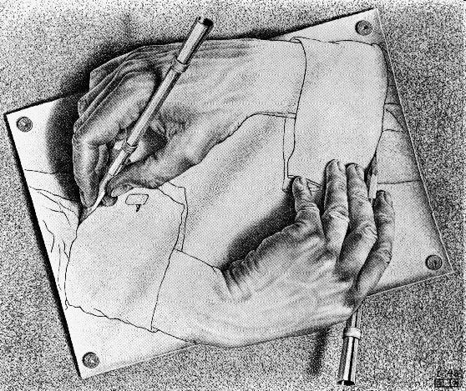
Θεωρία Υπολογισμού
HY 280
Επιστήμη Υπολογισμού
HY 280
Επιστήμη Υπολογισμού
στην εποχή της ΤΝ
HY 280
Χαράλαμπος Ε. Τσουρακάκης

Slide 2

Πληροφορίες για το μάθημα

Slide 3
Προσωπικό
Διδάσκων Χαράλαμπος Ε. Τσουρακάκης
ΕΜΠ → Carnegie Mellon University→ Brown University, Harvard → Boston U. → Παν. Κρήτης
Προσωπική Ιστοσελίδα: https://tsourakakis.com/
Διαλέξεις Κάθε Δευτέρα και Τετάρτη, 13.00-15.00
Ερευνητικά ενδιαφέροντα:
Σχεδιασμός και ανάλυση αλγορίθμων
Αλγόριθμοι γράφων και ανάλυση σύνθετων δικτύων
Αλγοριθμικές μέθοδοι για τη διαχείριση (DB) και ανάλυση (Data Science) δεδομένων και τη μηχανική μάθηση (ML)

Slide 4
Βοηθοί
PhD Candidates
Μαλλιωτάκης Ιωάννης — csdp1352@csd.uoc.gr
Ξανθάκης Γεώργιος — csdp1246@csd.uoc.gr
Noah Wahl — csdp1380@csd.uoc.gr [English speaking only]
MSc candidates
Πλεξουσάκης Ιωάννης — tem3217@tem.uoc.gr
Κροκίδα Άννα-Ολυμπία — csd5192@csd.uoc.gr
Μπαλωτής Εμμανουήλ-Παναγιώτης — csdp1498@csd.uoc.gr

Slide 5
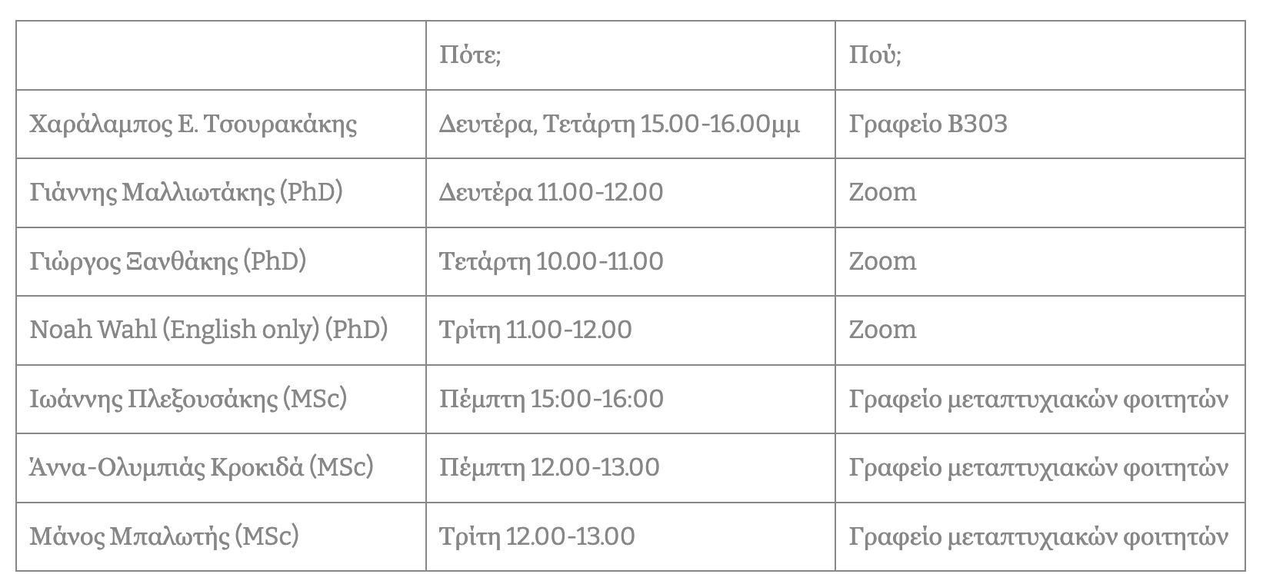
Ώρες Γραφείου

Slide 6
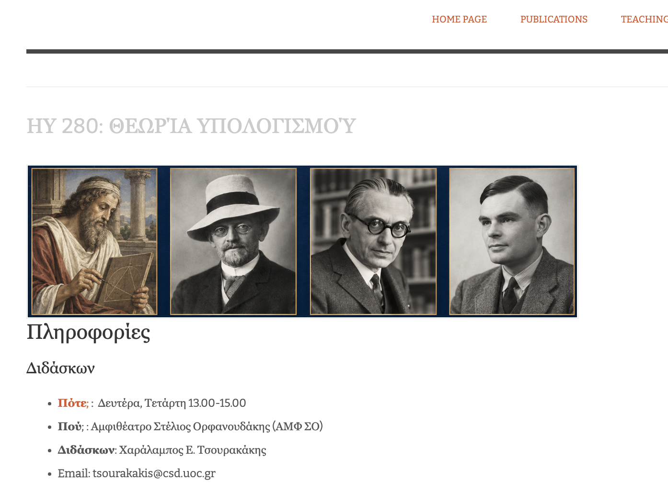
Ιστοσελίδα μαθήματος
https://tsourakakis.com/ηυ-280-θεωρία-υπολογισμού
eLearn (TBA)

Slide 7
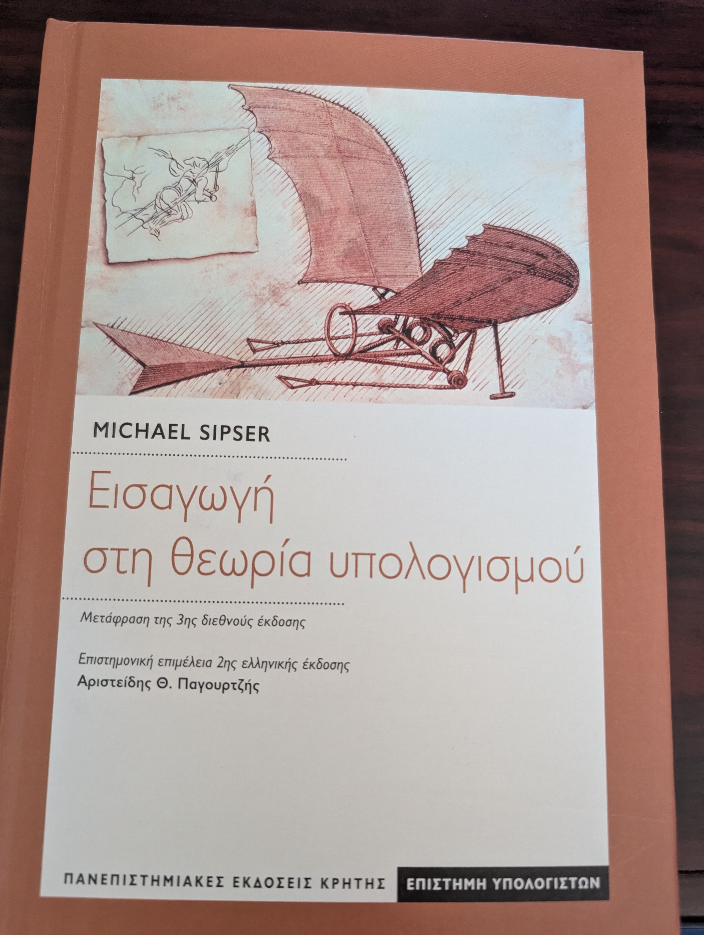
Βιβλίο
Εισαγωγή στη Θεωρία Υπολογισμού του M. Sipser
Αυτό είναι το προτεινόμενο, εκδόσεις ΠΕΚ, με άφθονα αντίγραφα διαθέσιμα στη βιβλιοθήκη. Άλλο σύγγραμμα στα Ελληνικά:
Στοιχεία Θεωρίας Υπολογισμού των Lewis και Παπαδημητρίου
Το βιβλίο Διακριτά μαθηματικά του Μιχαήλ Κολουντζάκη και Χρήστου Παπαχριστοδούλου περιέχει 4 κεφάλαια (7 έως 10) που εντάσσονται στην ύλη μας, αλλά καλύπτει μόνο ένα μέρος του συνολικού περιεχομένου του μαθήματος.
Άλλα συγγράματα στα Αγγλικά:
2. Introduction to Automata Theory, Languages, and Computation
των Hopcroft, Motwani, Ullman
3. Automata, Computability and Complexity: Theory and Applications της Elaine Shi
4. Models of Computation (σημειώσεις) του Jeff Erickson

Slide 8
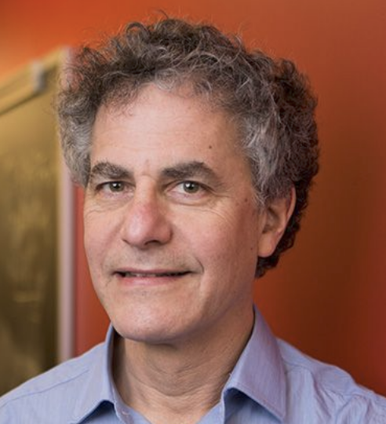
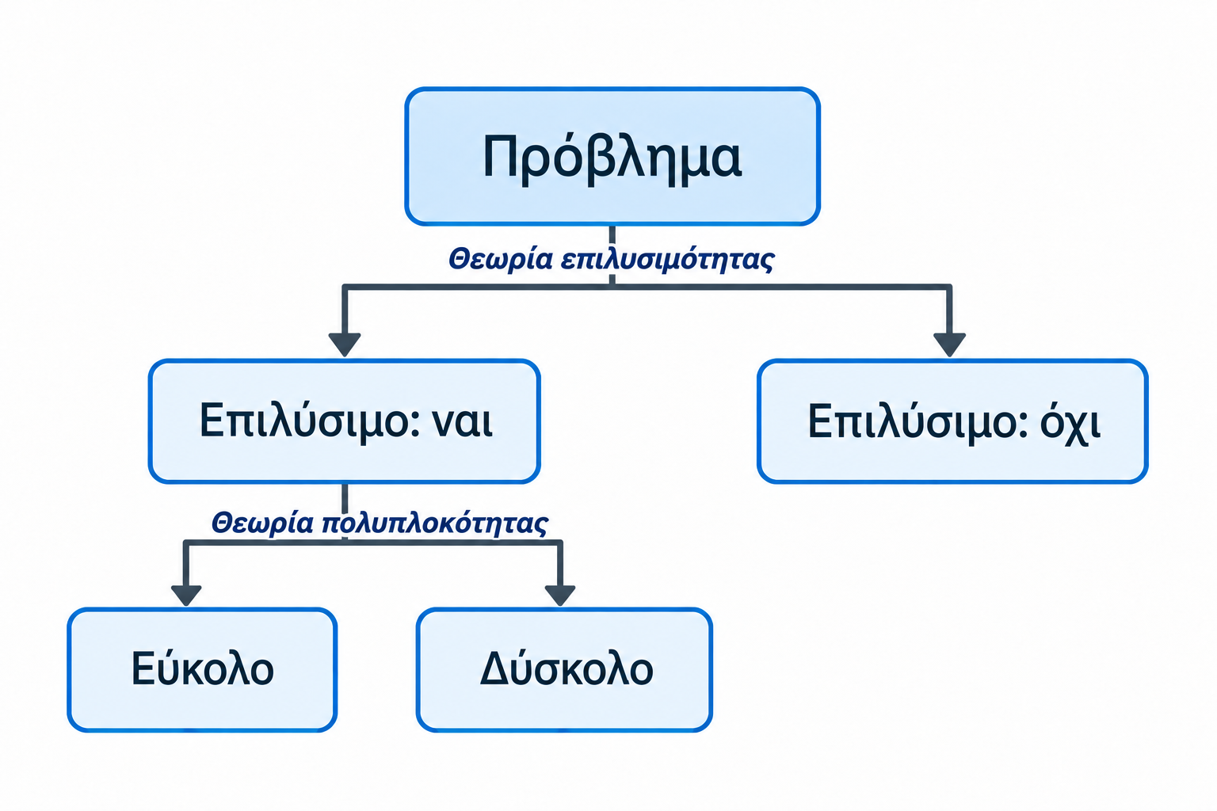
1. Ποιες είναι οι θεμελειώδεις δυνατότητες και
ποιοι οι εγγενείς περιορισμοί των υπολογιστών;
2. Τί είναι αυτό που κάνει κάποια προβλήματα
υπολογιστικώς δύσκολα κι άλλα εύκολα;

Slide 9
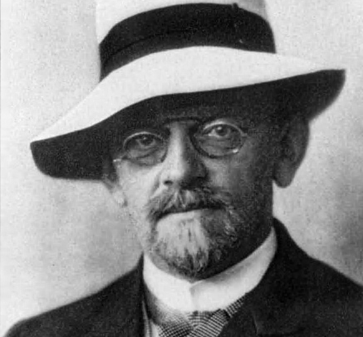
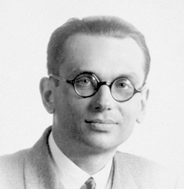
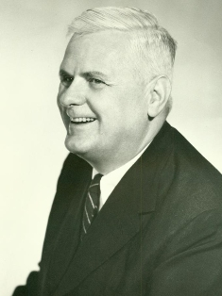
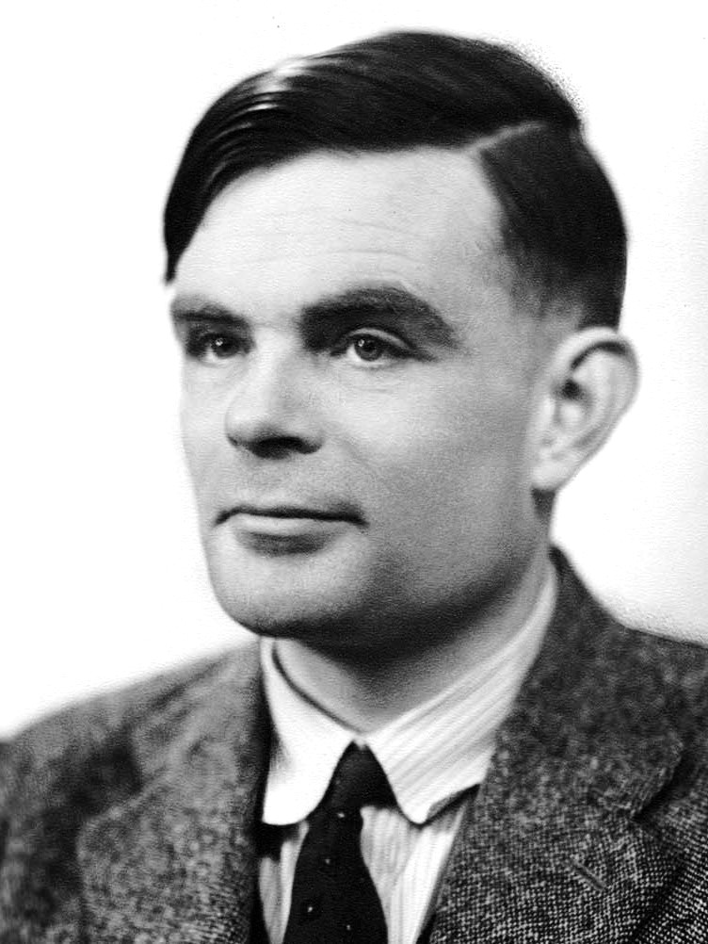
David Hilbert - Entscheidungsproblem
Hilbert:
Υπάρχει μηχανική διαδικασία
που αποφασίζει μαθηματικές αλήθειες;
Gödel:
υπάρχουν όρια στην τυπική απόδειξη;
Church και Turing:
υπάρχουν όρια στον υπολογισμό;
Notes:
What can be decided by a mechanical procedure? Church and Turing answered: not everything.

Slide 10
Εισαγωγή
Μαθηματικό Υπόβαθρο
Εισαγωγή στην Lean
Strings (συμβολοσειρές)
Regular languages,
Πεπερασμένα αυτόματα
Θεωρία Υπολογισιμότητας
Μηχανές Turing
Universal Turing Machines
Context free
Languages,
Pushdown automata
Τι υπάρχει πέραν του 280: επιλεγμένα θέματα όπως τυχαιότητα
Θεωρία Πολυπλοκότητας
NP-completeness

Slide 11
Βαθμολόγηση
Τελική Εξέταση (70%)
Πρόοδος (20%) που θα λάβει χώρα σύντομα μετά τα μέσα Οκτώβρη (TBA)
  συμβολοσειρές, κανονικές γλώσσες και πεπερασμένα αυτόματα (κεφάλαια 0–1 του Sipser, στις ενότητες που θα καλυφθούν στις διαλέξεις). Για την προετοιμασία σας, συνδυάστε το βιβλίο με τις διαφάνειες και τις σημειώσεις των διαλέξεων, όπου θα αποτυπώνονται η έμφαση και το βάθος της ύλης.
Ασκήσεις (10%) με προφορική εξέταση
Προγραμματιστικό bonus σε Lean (5%) με προφορική εξέταση

Slide 12
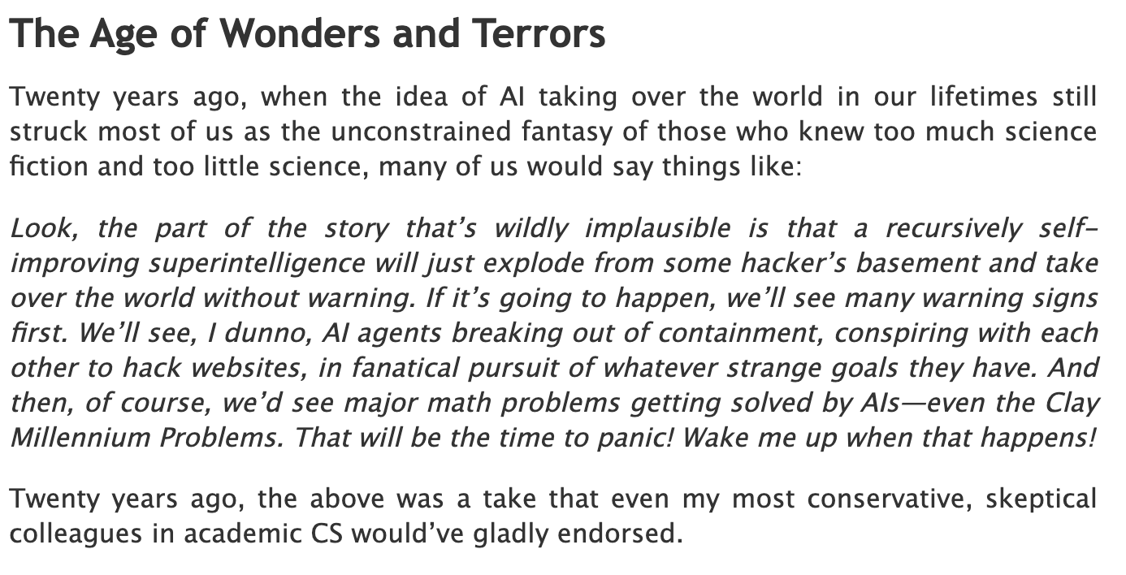
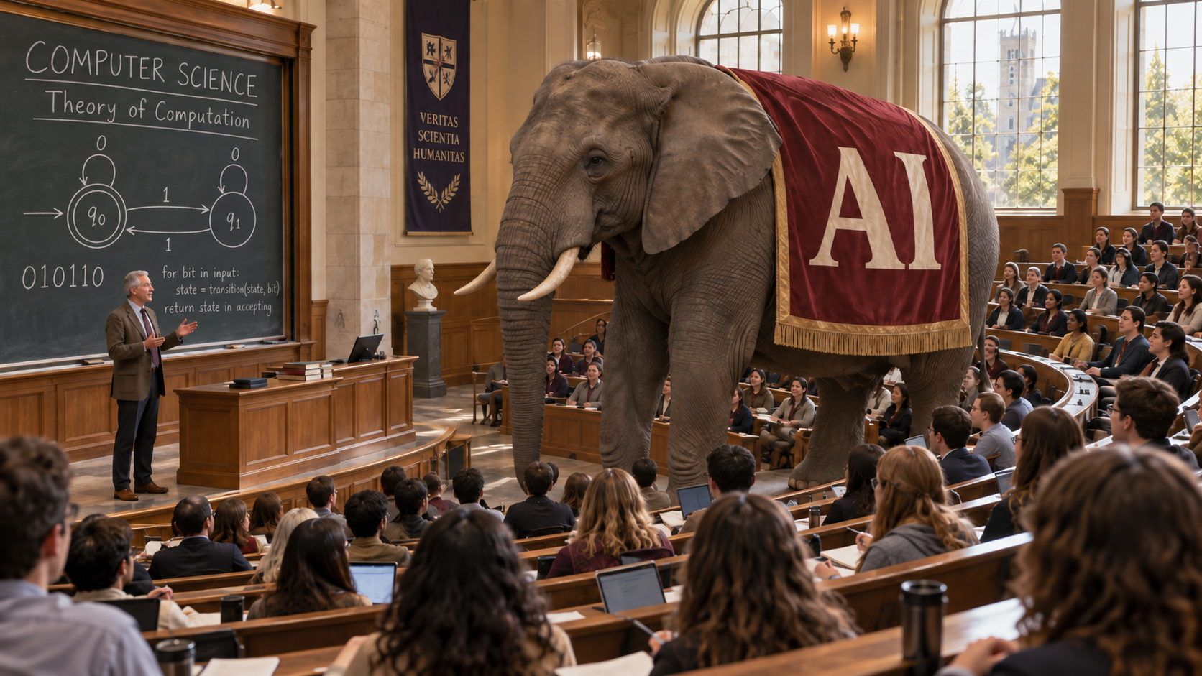
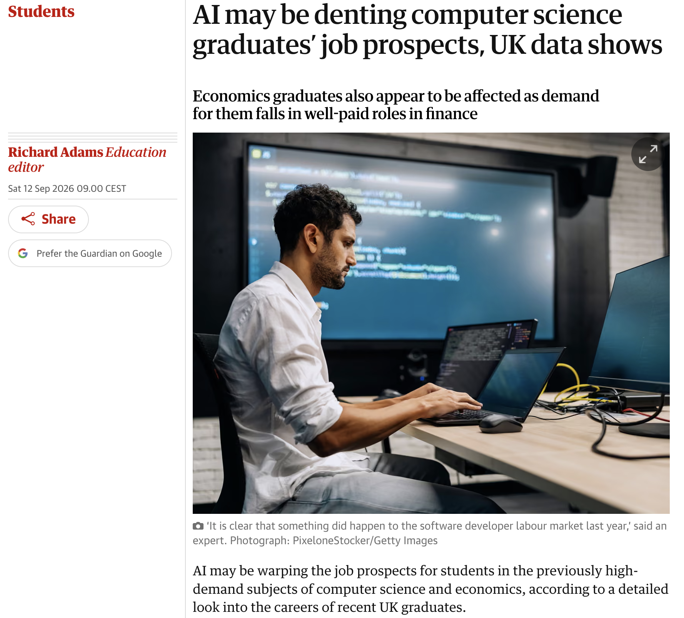
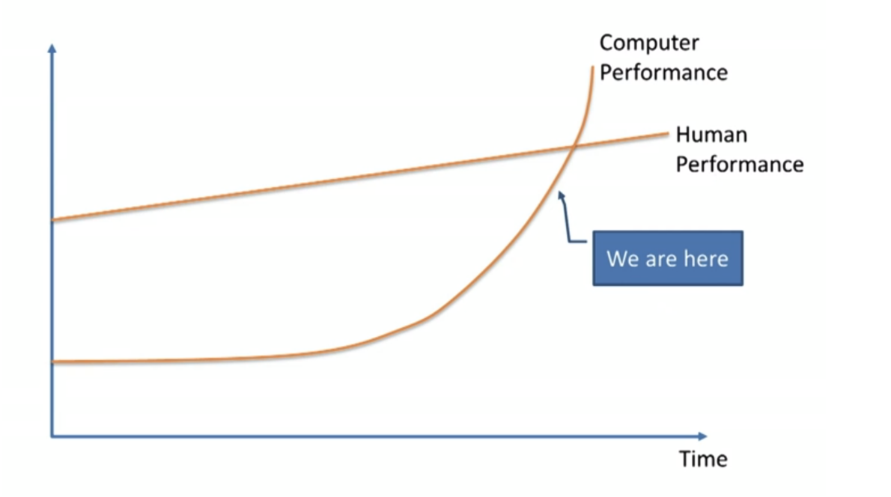

Slide 13
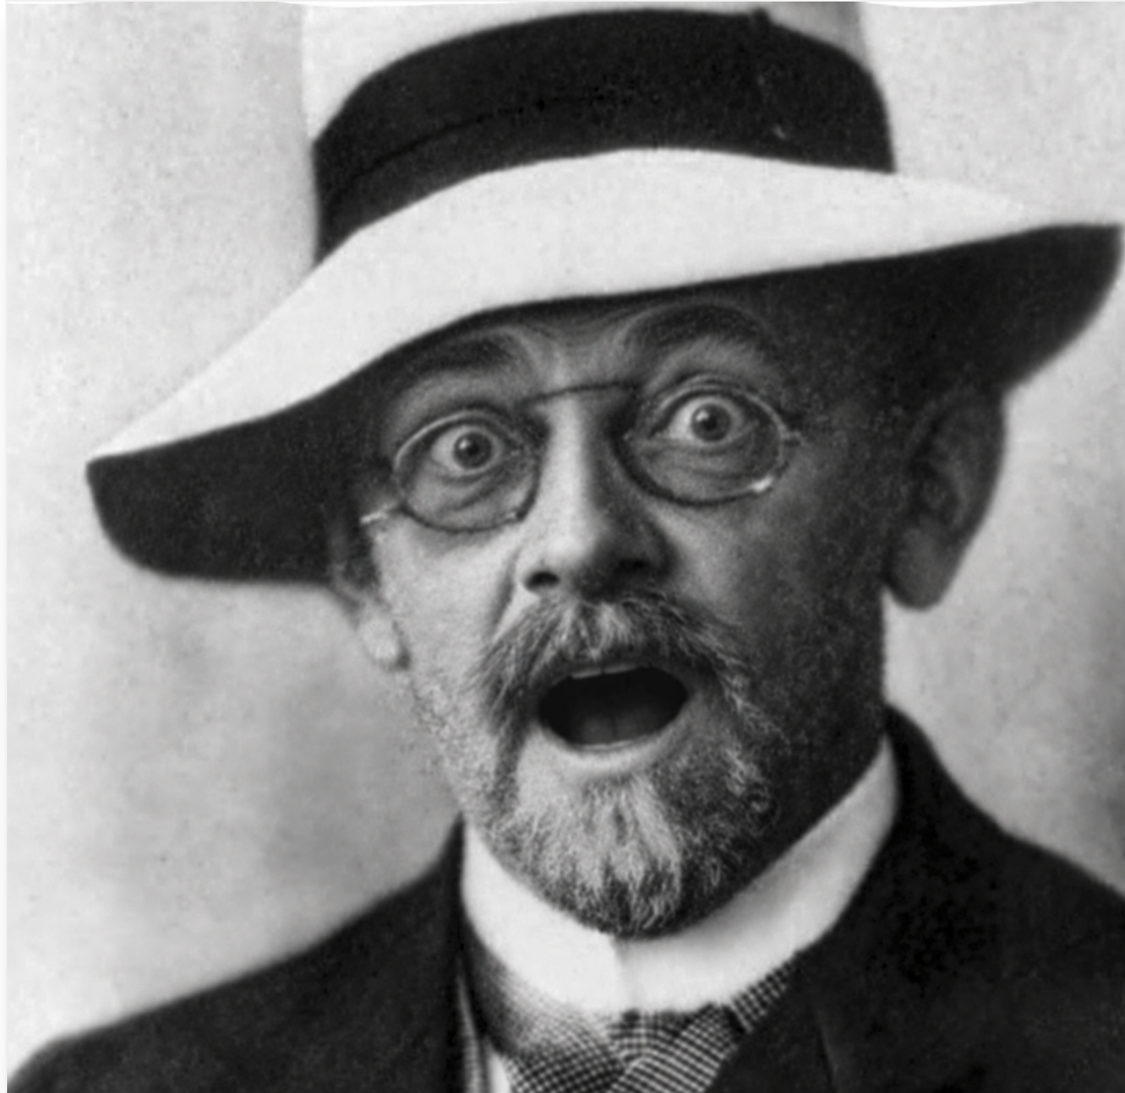
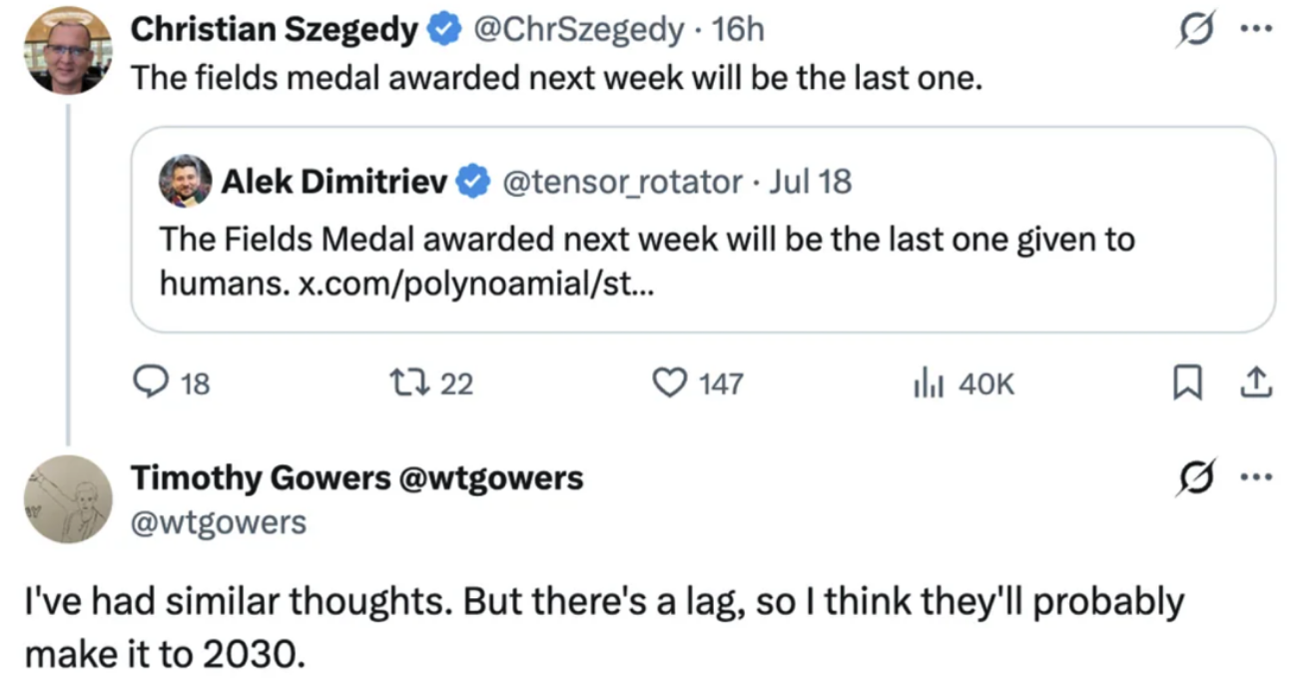
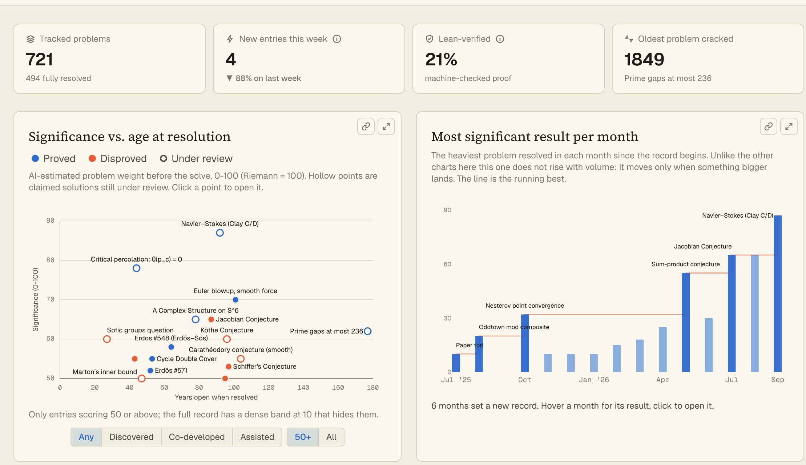
Vibed math είναι πλέον πραγματικότητα
https://vibemathed.com/stats

Slide 14
Ασκήσεις
Η τεχνητή νοημοσύνη δεν καταργεί την αξία των ασκήσεων ως μέσου μάθησης, αλλά αποδυναμώνει την αξιοπιστία τους ως μέσου αξιολόγησης.
  Η προφορική εξέταση διασφαλίζει, κατ’ ελάχιστον, ότι κατανοείτε τη λύση που παραδώσατε.
Τακτικά θα δίνονται ασκήσεις, ώστε να εξασκείστε συστηματικά στις έννοιες και τις τεχνικές του μαθήματος.
Η παράδοση μπορεί να γίνει στο τέλος του εξαμήνου, συγκεντρωτικά σε ένα ενιαίο PDF, παραγόμενο από LaTeX ή XeLaTeX.
Οι ώρες γραφείου είναι σκόπιμα πολλές (8 ώρες σύνολο), ώστε κάθε εβδομάδα να μπορείτε να συζητάτε τις προσεγγίσεις σας, να λύνετε απορίες και να ξεπερνάτε τα σημεία στα οποία δυσκολεύεστε.
Η ευελιξία στην παράδοση δεν σημαίνει αναβολή της μελέτης: δουλεύετε τις ασκήσεις κάθε εβδομάδα και ελάτε να συζητήσουμε όσα σας δυσκολεύουν.

Slide 15
Προγραμματιστικό project – Bonus 5%
Θα σας δώσω ασκήσεις προγραμματιστικές σε Lean.
Υπό μια έννοια, είναι προαιρετικές, από την άλλη σας συστήνω να το δουλέψετε.
Ο μαθησιακός στόχος να μάθετε να μετατρέπετε μια απόδειξη για την οποία είστε σίγουροι ή το «μου φαίνεται σωστό» σε μια αυστηρή απόδειξη, με σαφείς υποθέσεις και πλήρως αιτιολογημένα βήματα.
Παράλληλα, θα εξοικειωθείτε με ένα σύγχρονο εργαλείο που συνδέει τα μαθηματικά με τον προγραμματισμό και είναι επίκαιρο στην εποχή της ΤΝ

Slide 16
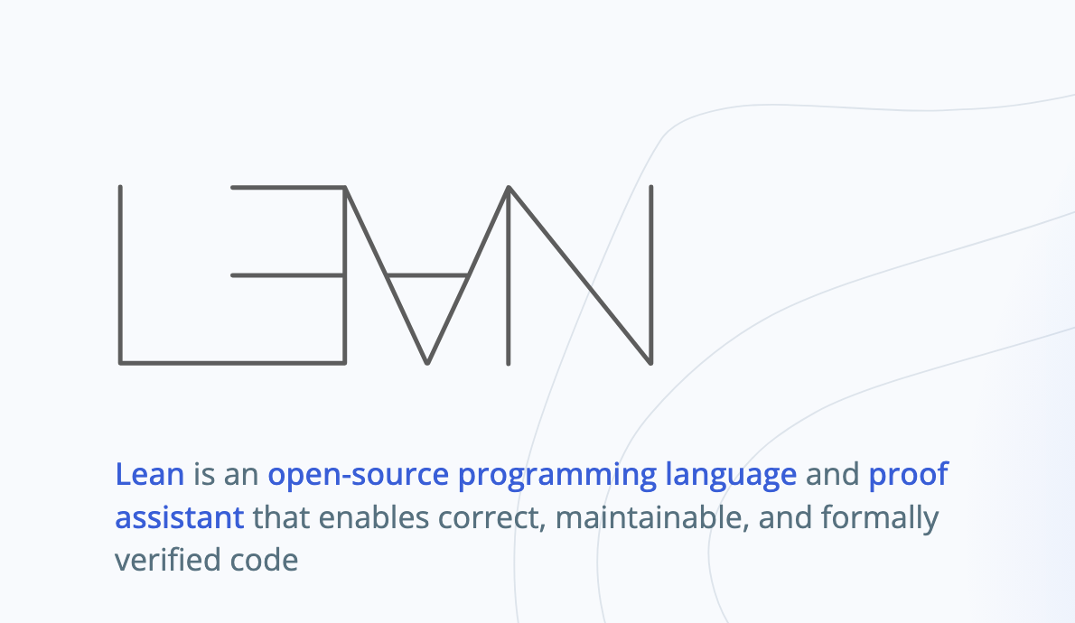
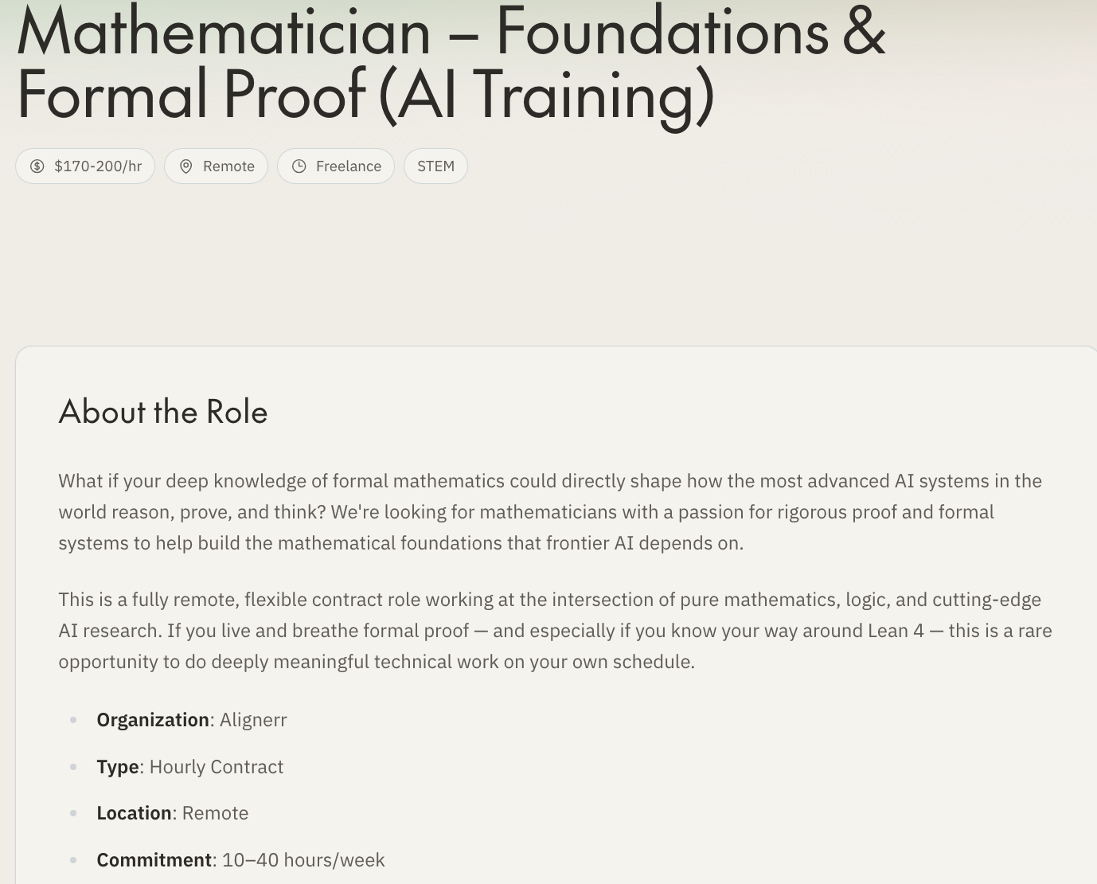

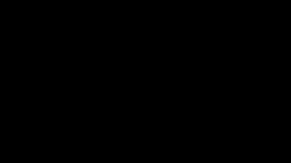
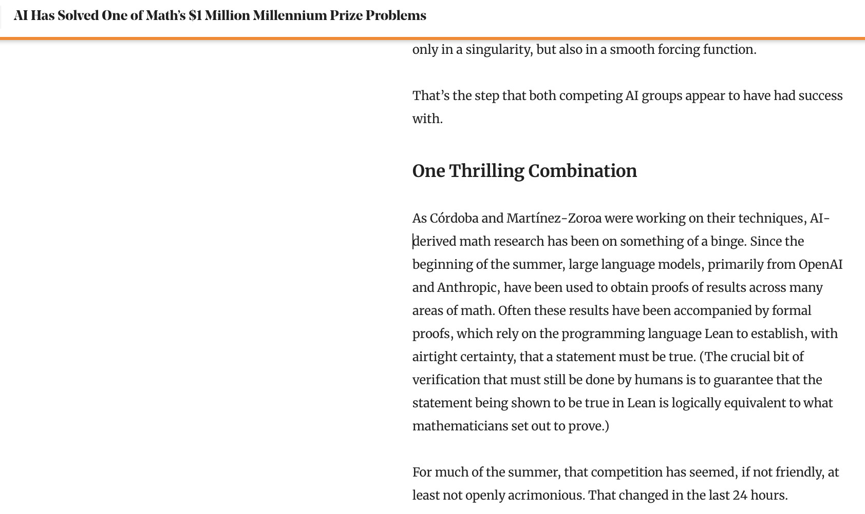
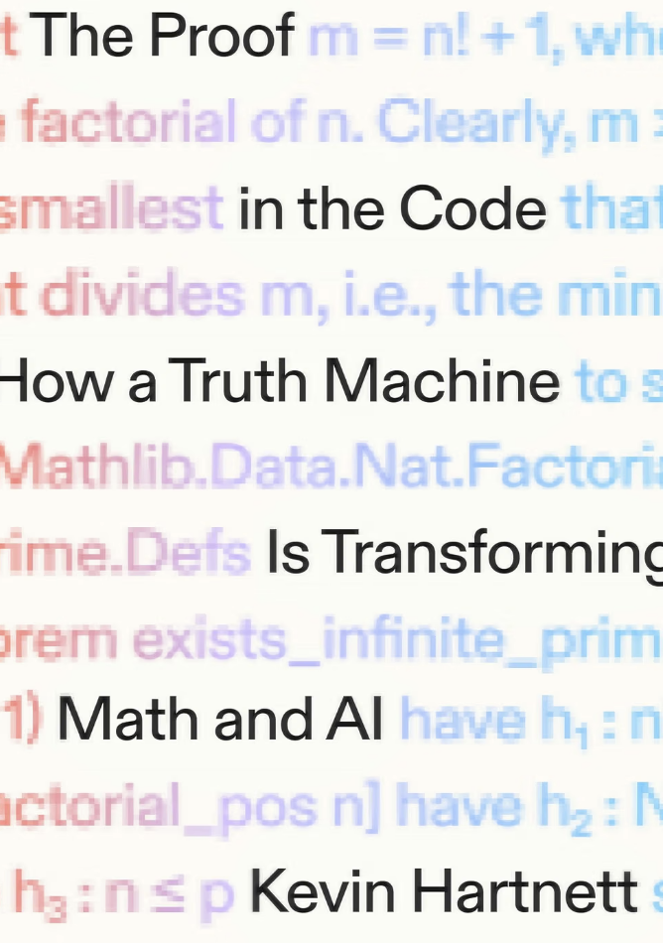
L∃∀N
Η Lean είναι μια γλώσσα προγραμματισμού και, κυρίως, ένα σύστημα τυπικής επαλήθευσης μαθηματικών αποδείξεων.

Slide 17

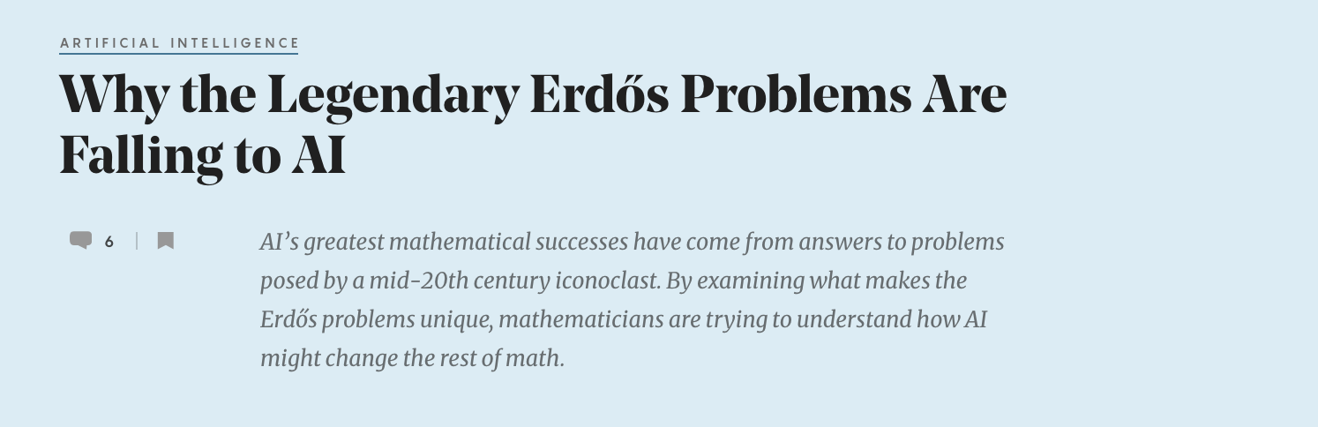
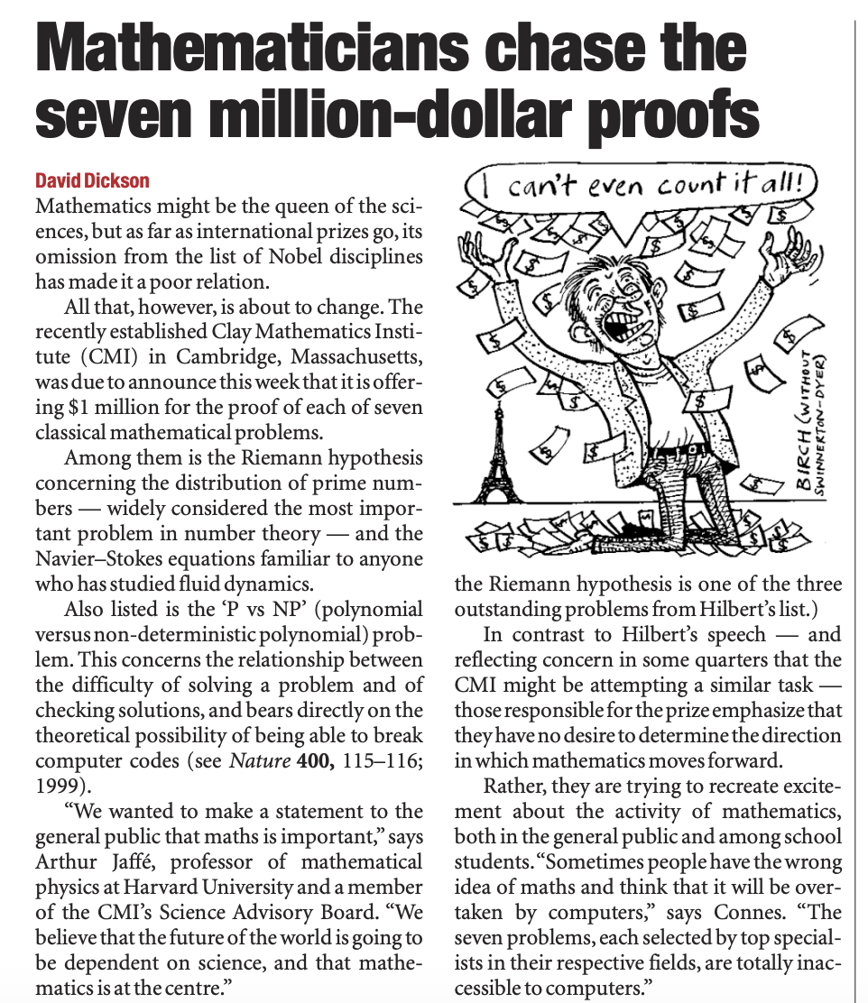

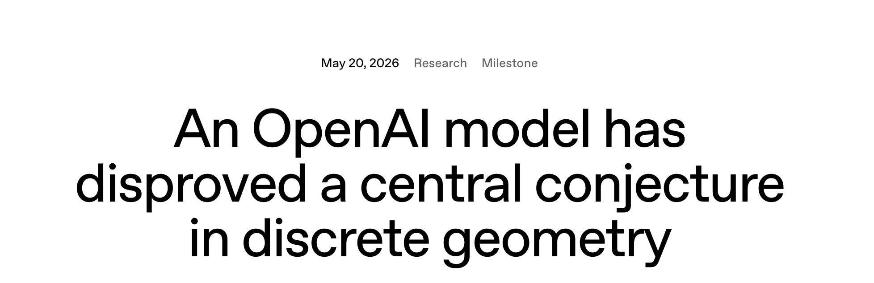
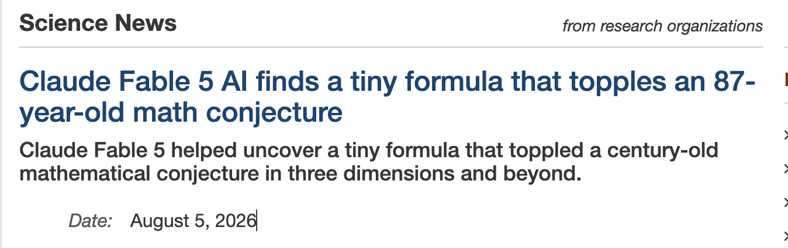

Slide 18
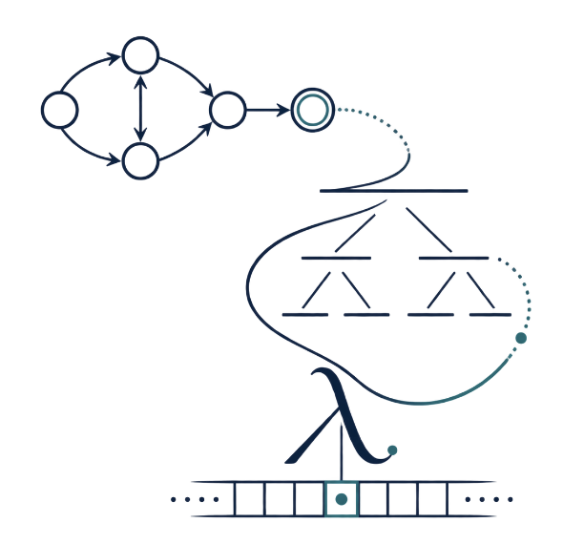
Μια σημαντική επισήμανση
Ναι μεν, η θεωρία υπολογισμού και ο πυρήνας του 280 παραμένουν αναλλοίωτα…
  Να αποκτήσετε τα μαθηματικά εργαλεία για να κατανοείτε τι μπορεί να υπολογιστεί, τα μοντέλα υπολογισμού αλλά και ποια προβλήματα μπορούν να λυθούν αποδοτικά και ποια όχι.
Αλλά δε, η οργάνωση και η έμφαση του μαθήματος ανανεώνονται σε σχέση με προηγούμενα έτη.
  Να καλλιεργήσετε την ικανότητα αφαίρεσης και γενίκευσης: να αναγνωρίζετε την κοινή δομή πίσω από διαφορετικά προβλήματα. Εμβάθυνση στην μαθηματική κατανόηση των εννοιών και στις τεχνικές απόδειξης.

Slide 19
Ένα παράδειγμα
Ας δώσουμε ένα παράδειγμα του τι εννοούμε “Ικανότητα αφαίρεσης και γενίκευσης”.
Ας πούμε ότι μας ερωτούν : Η πρόταση
$$\left(β→γ\right)→\left(\left(α→β\right)→\left(α→γ\right)\right)$$
είναι αληθής ή ψευδής; Μπορείτε να δείτε την απάντηση χωρίς τον πίνακα αληθείας;

Slide 20
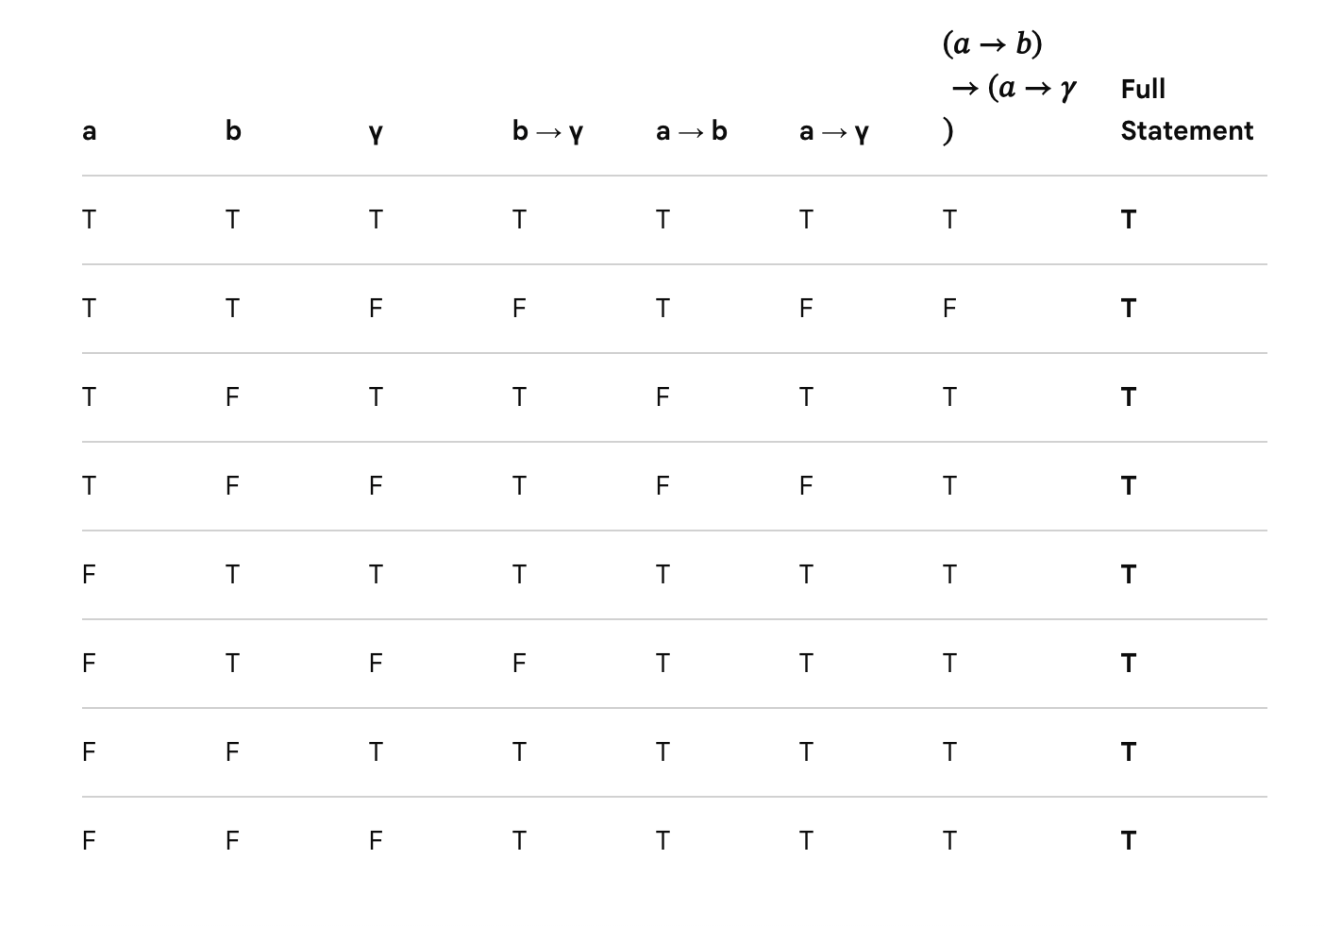
Πίνακας αληθείας
Φυσικά μπορείτε να φτιάξετε τον πίνακα αληθείας και να διαπιστώσετε αν η φόρμουλα παραμένει πάντα αληθής για όλους τους δυνατούς συνδυασμούς των α,β,γ.
Όμως…

Slide 21
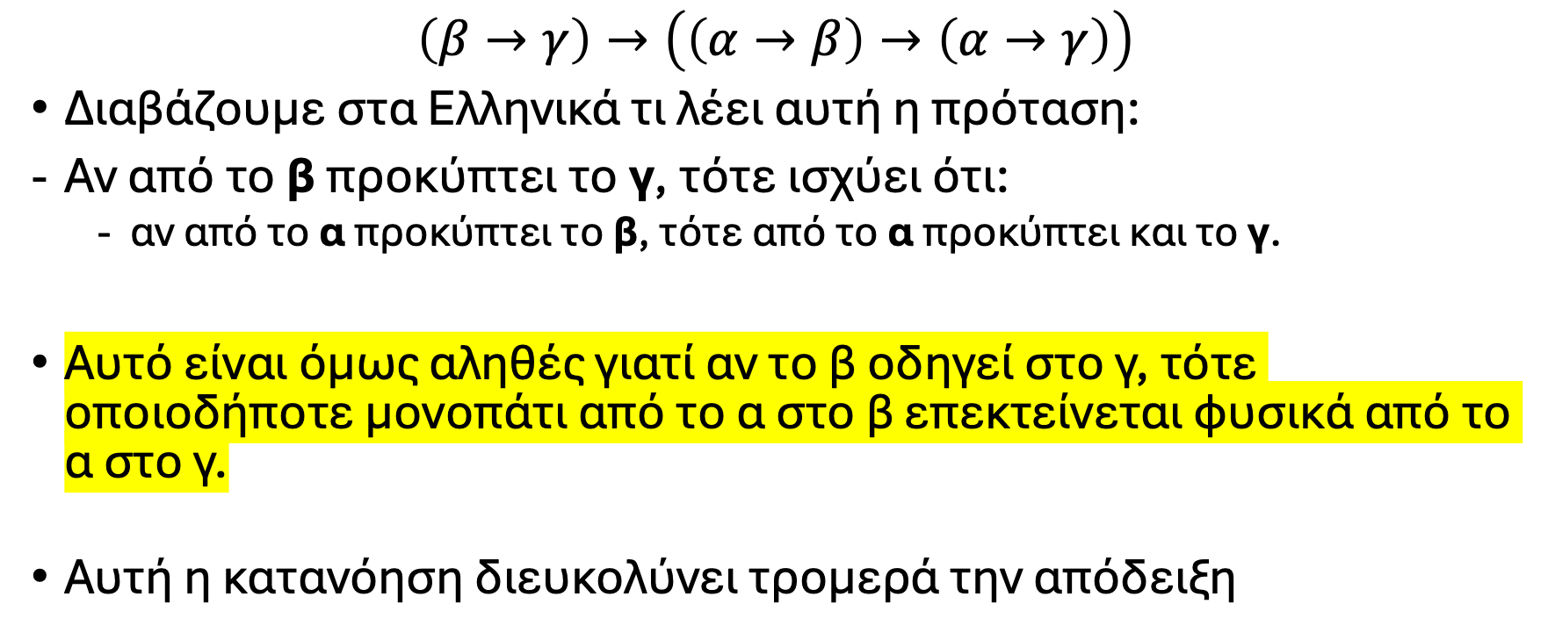
Μαθηματική ωριμότητα κατανόησης
$$\left(β→γ\right)→\left(\left(α→β\right)→\left(α→γ\right)\right)$$
Διαβάζουμε στα Ελληνικά τι λέει αυτή η πρόταση:
Αν από το β προκύπτει το γ, τότε ισχύει ότι:
  αν από το α προκύπτει το β, τότε από το α προκύπτει και το γ.
Αυτό είναι όμως αληθές γιατί αν το β οδηγεί στο γ, τότε οποιοδήποτε μονοπάτι από το α στο β επεκτείνεται φυσικά από το α στο γ.
Αυτή η κατανόηση διευκολύνει τρομερά την απόδειξη

Slide 22
Εισαγωγή

Slide 23
Πόσα κίτρινα τετράγωνα;
Έχετε 3 δευτερόλεπτα!

Slide 25
Πόσα κίτρινα τετράγωνα τώρα;

Slide 27
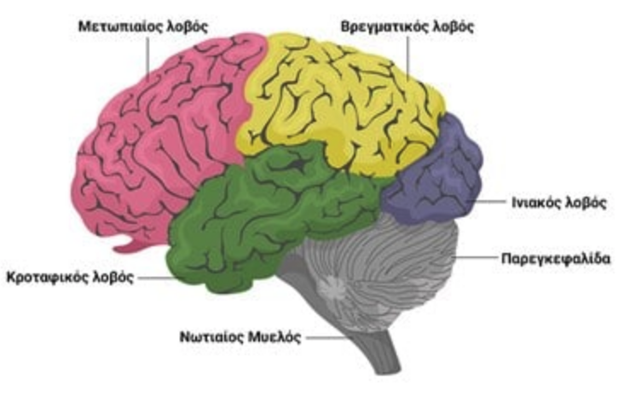
Τι υπολογισμούς έκανε ο εγκέφαλος σας;
Κατανόηση του ζητουμένου $Κίτρινο\left(x\right)∧Τετράγωνο\left(x\right)$
Ανάλυση οπτικών χαρακτηριστικών
Διάκριση αντικειμένων
Αναγνώριση χρώματος και σχήματος
Οργάνωση της αναζήτησης
Μετατόπιση βλέμματος και προσοχής
Καταμέτρηση (μνήμη counter)
Αποφυγή παραλείψεων και διπλομετρήσεων
….

Slide 28
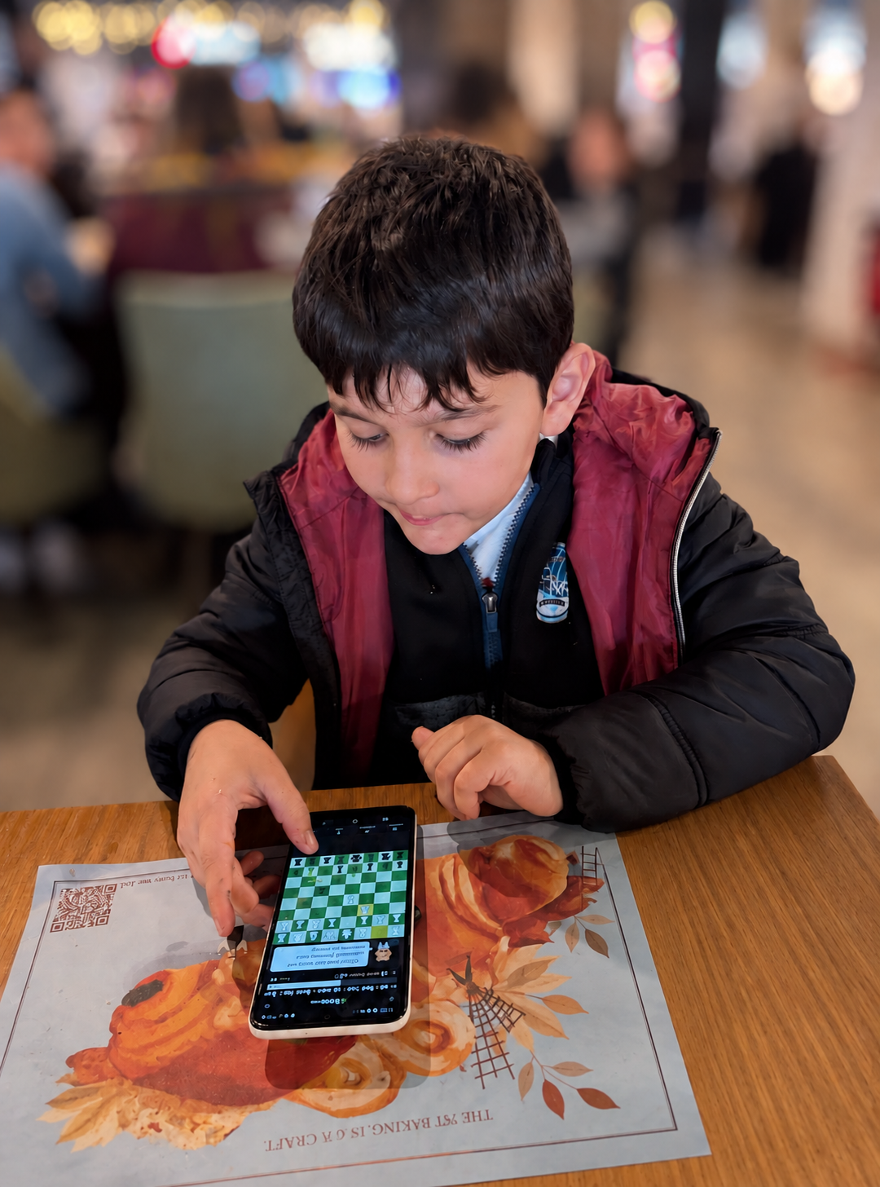
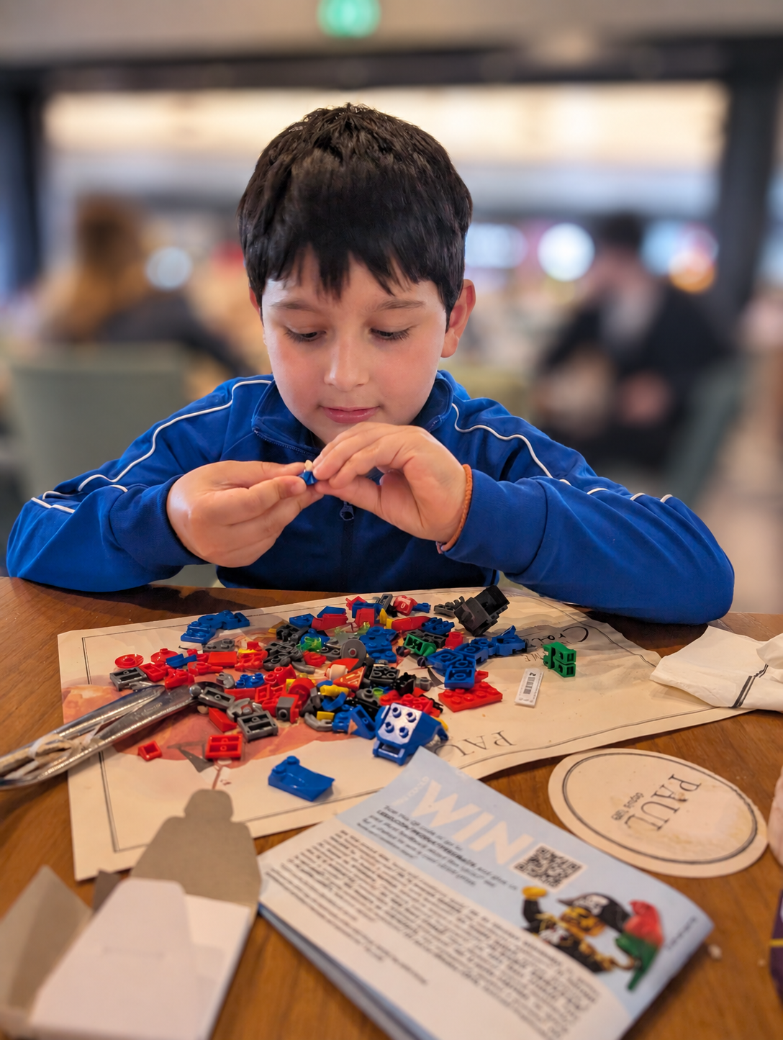
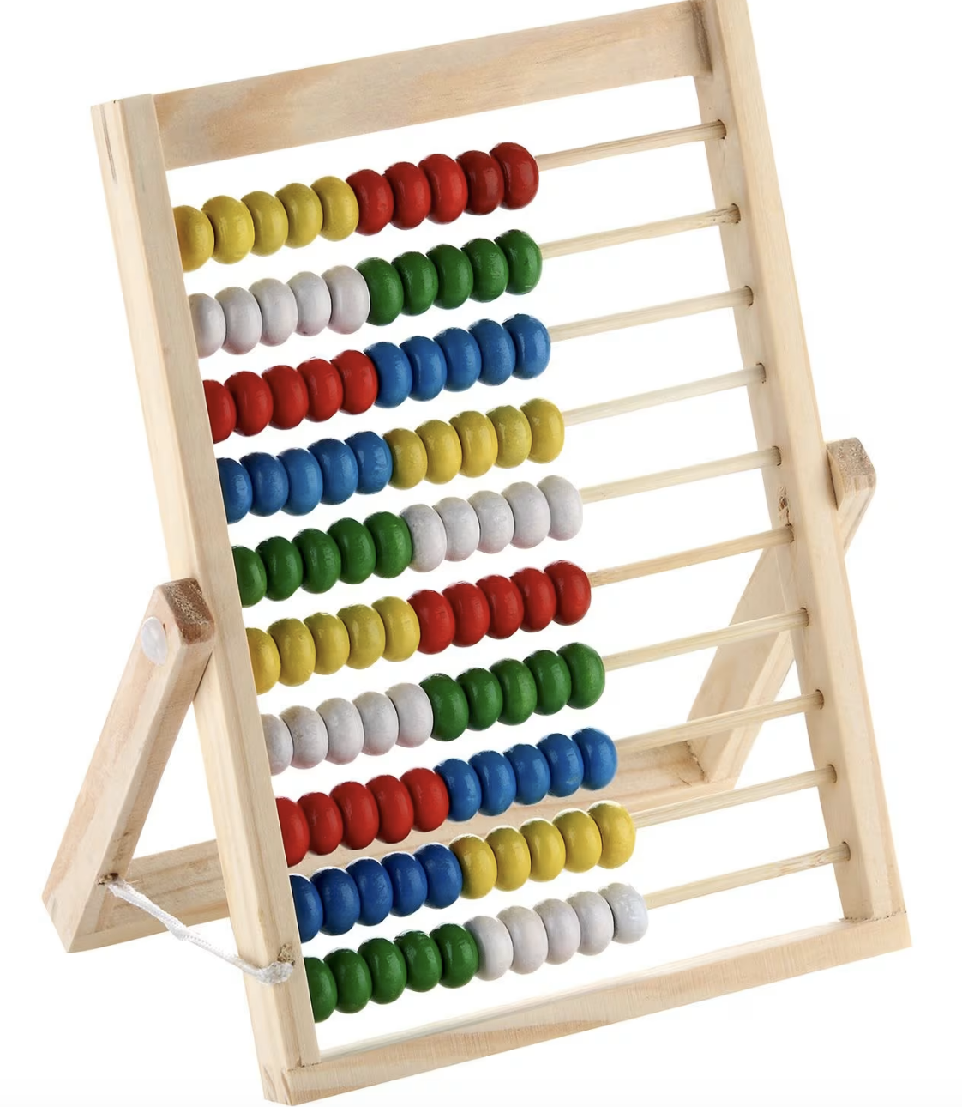
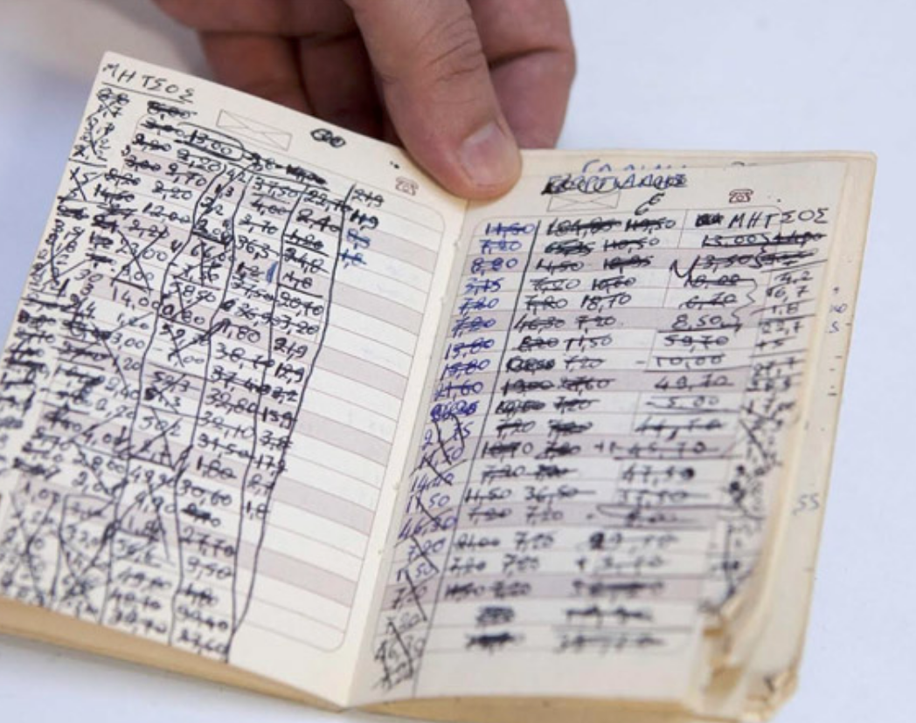
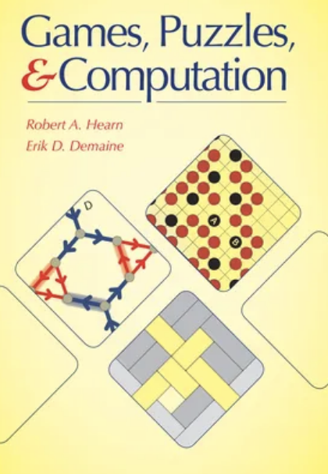


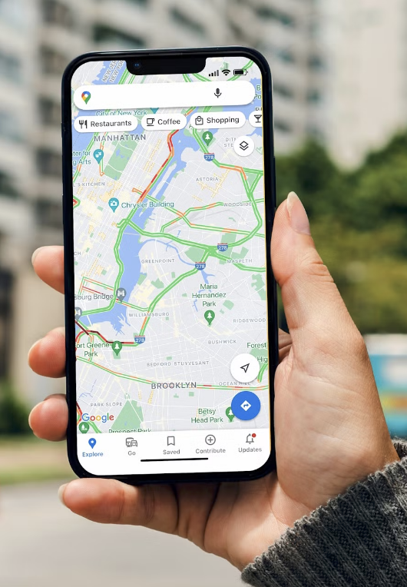
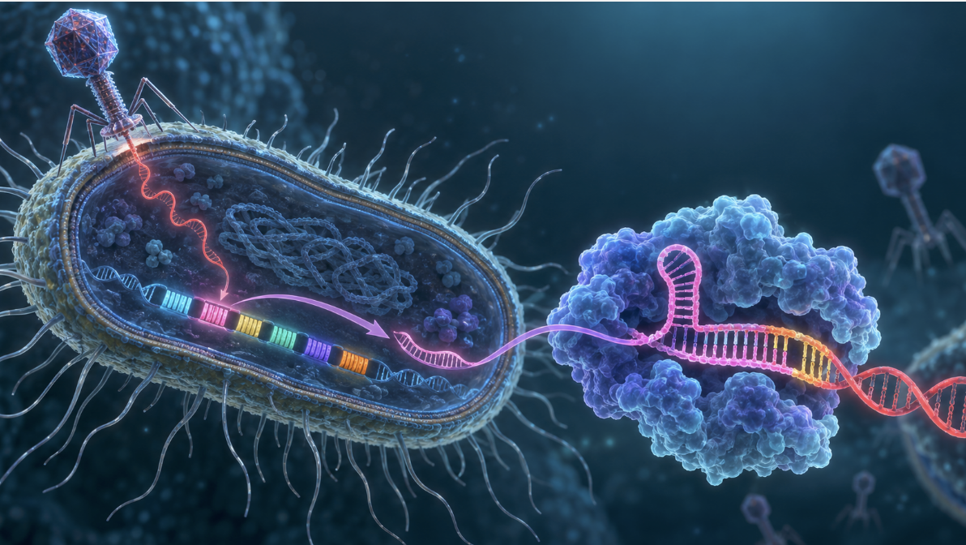
Παραδείγματα υπολογισμών
1. Σκάκι και αλγόριθμοι (game trees, minimax, heuristics, και ΑΙ)
2. Ίντερνετ and κατανεμημένα πρωτόκολλα
3. Κρυπτογραφία και ασφάλεια: authentication, encrypted σύνδεση ..
4. Ταυτοχρονισμός (concurrency στο κινητό)
5. Human Computer Interaction
….

Slide 29

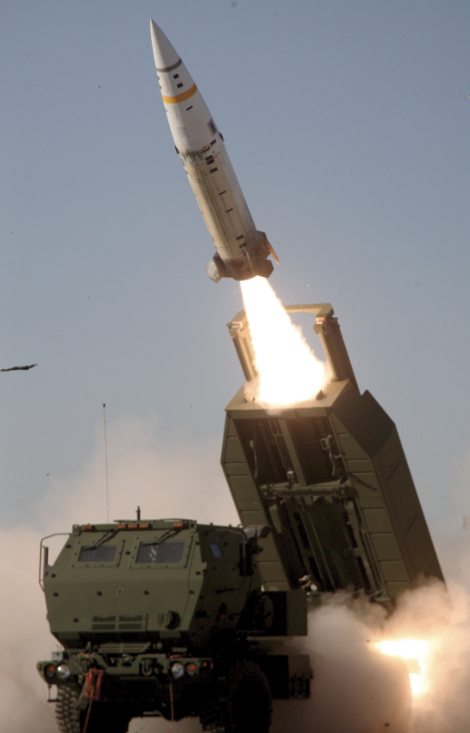
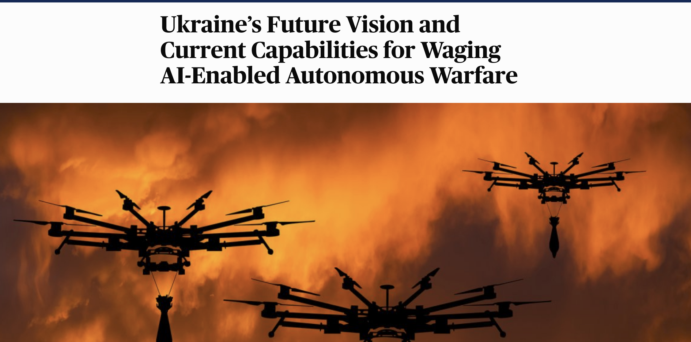
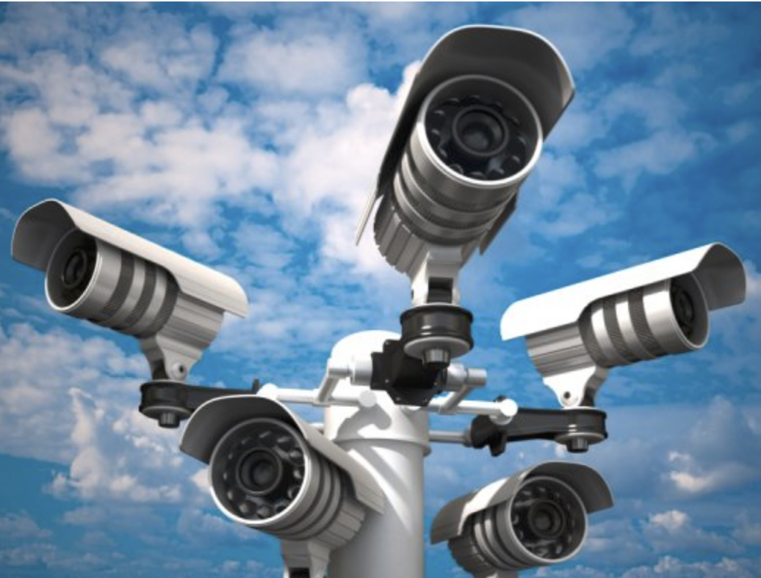
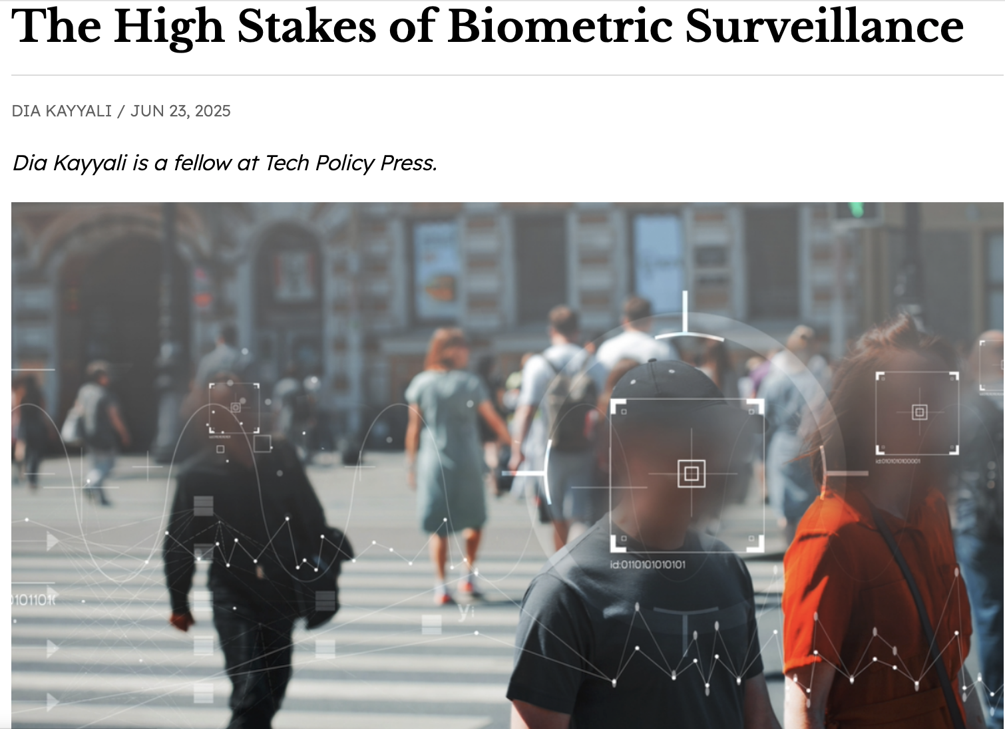



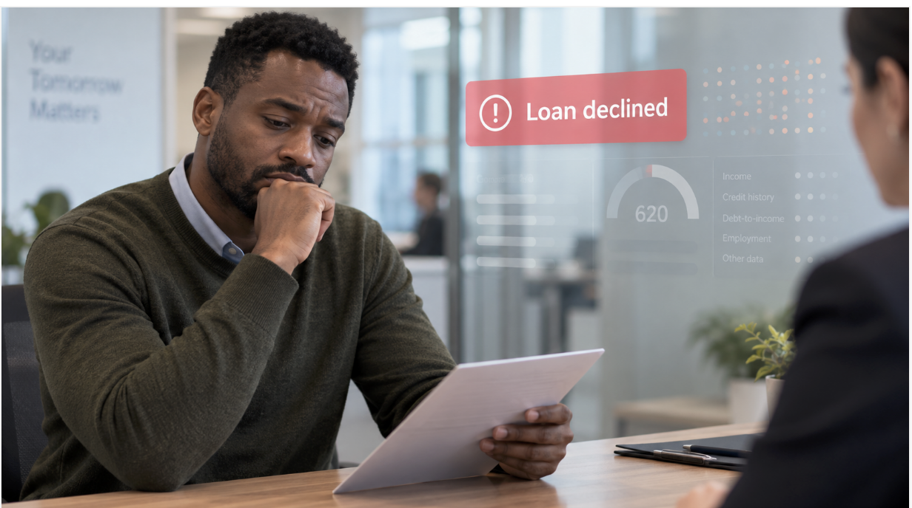

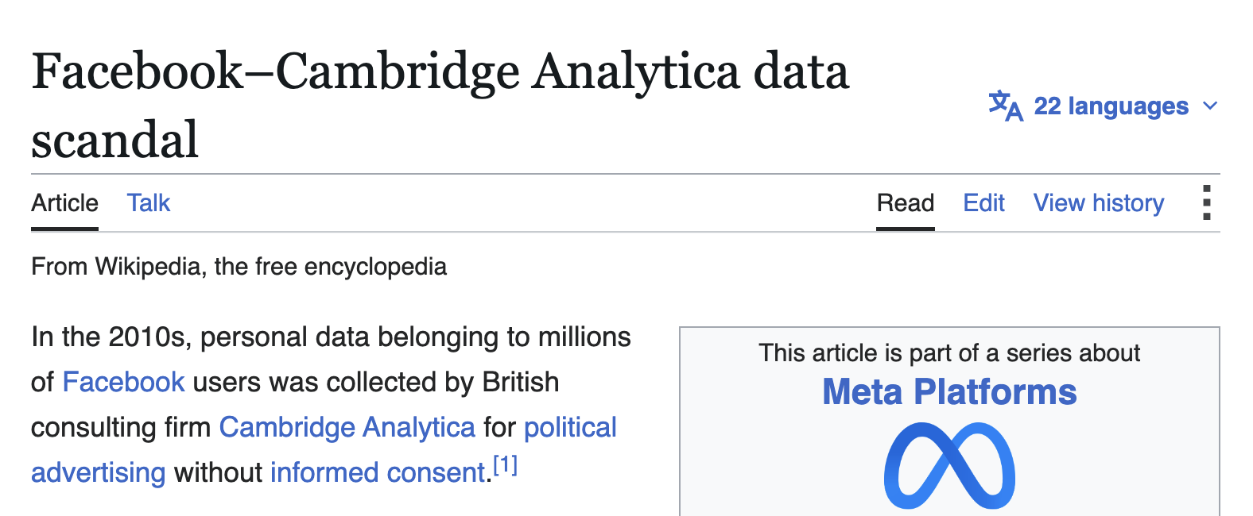
Μαζική παρακολούθηση και περιορισμός ελευθεριών
Αυτόνομα οπλικά συστήματα και κλιμάκωση της βίας
Αδιαφανείς αλγόριθμοι που αναπαράγουν διακρίσεις, π.χ. σε δάνεια, προσλήψεις και ασφάλιση
Το ερώτημα δεν είναι μόνο «μπορούμε να το υπολογίσουμε;», αλλά και «ποιες οι συνέπειες για τον άνθρωπο;»

Slide 30
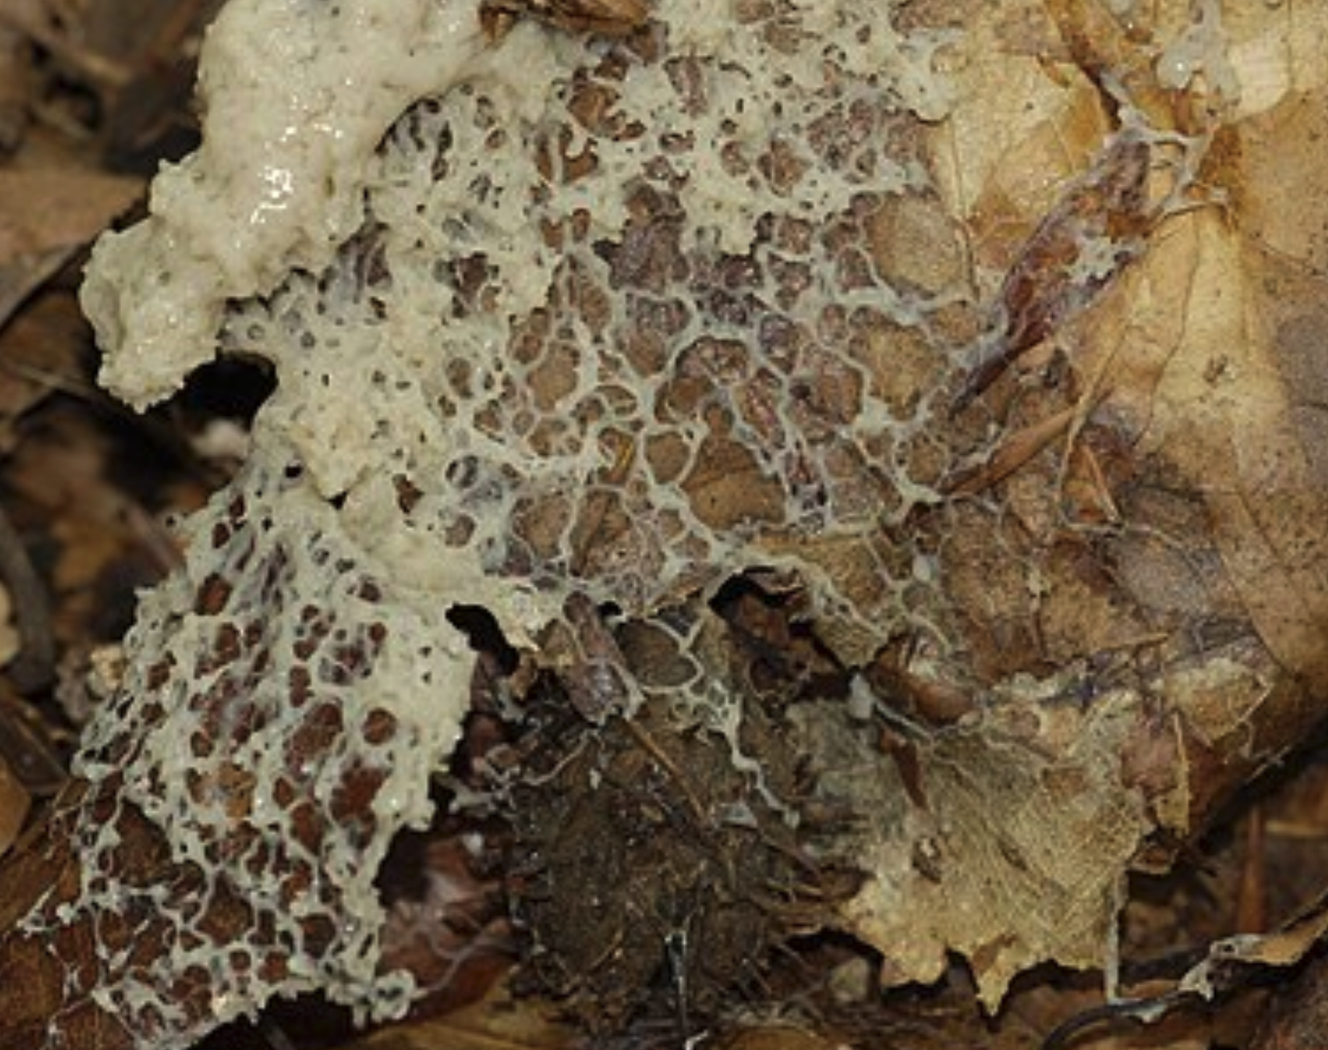
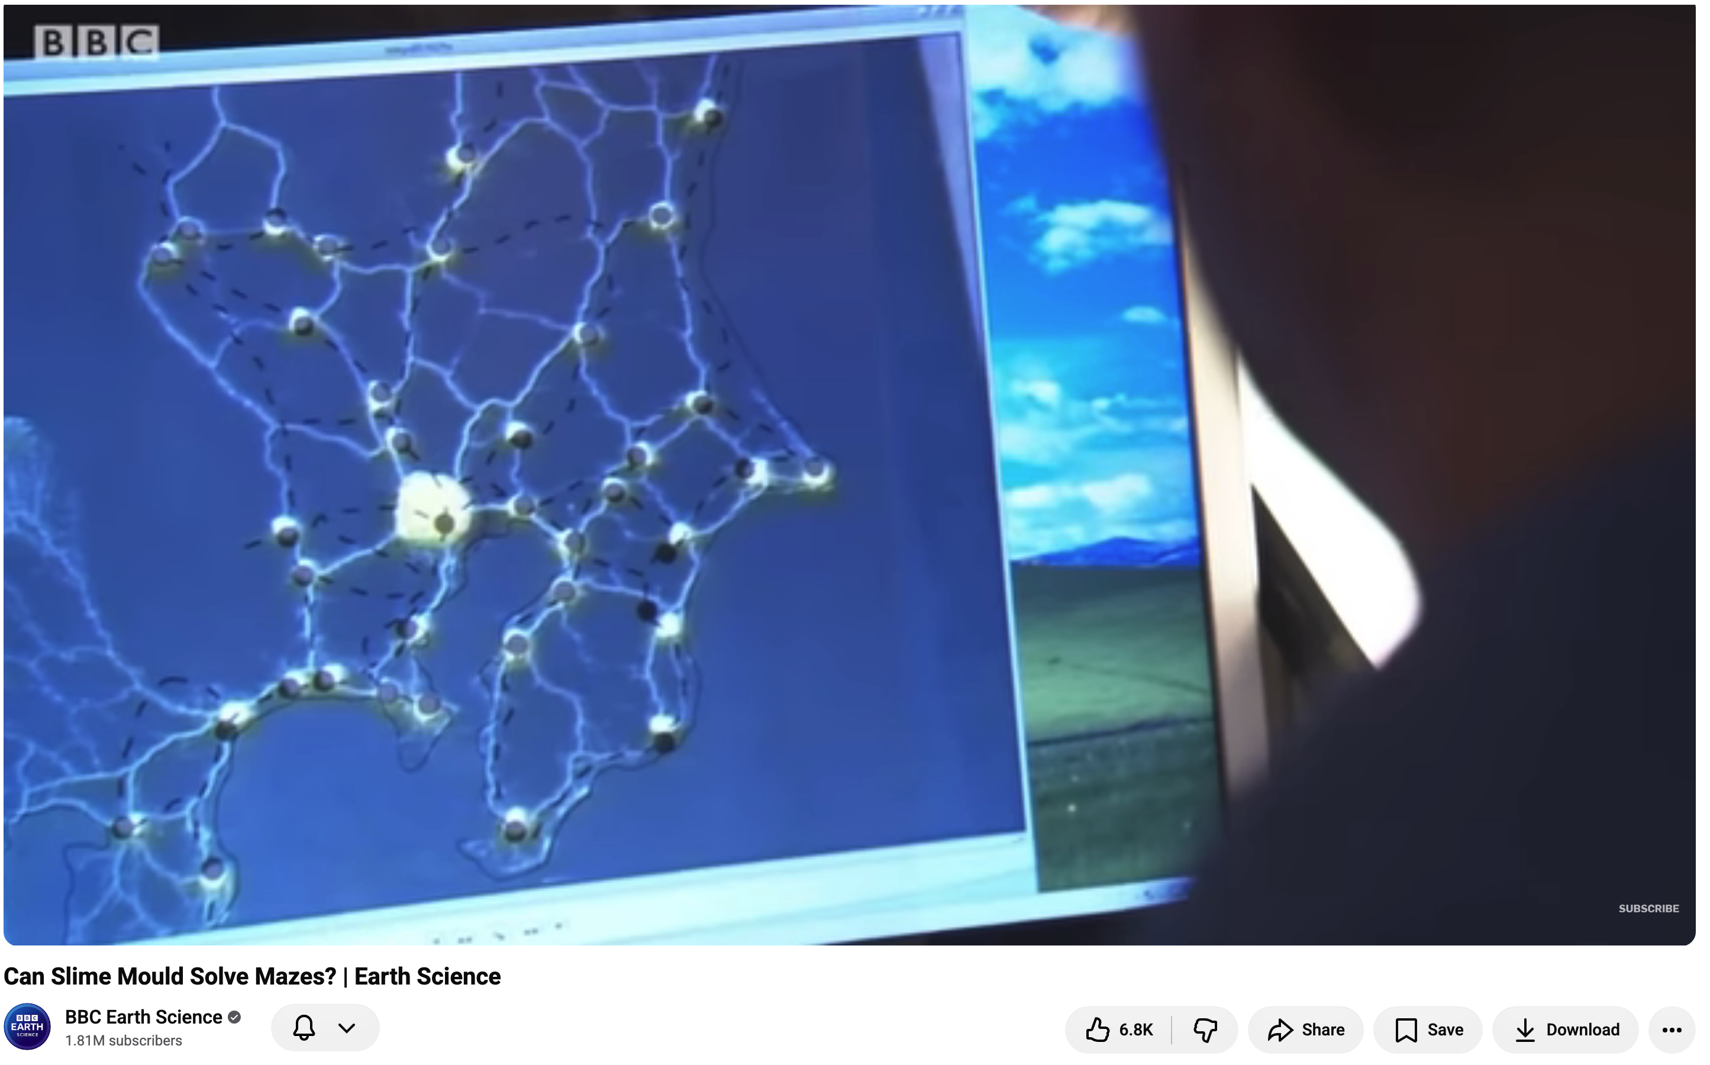
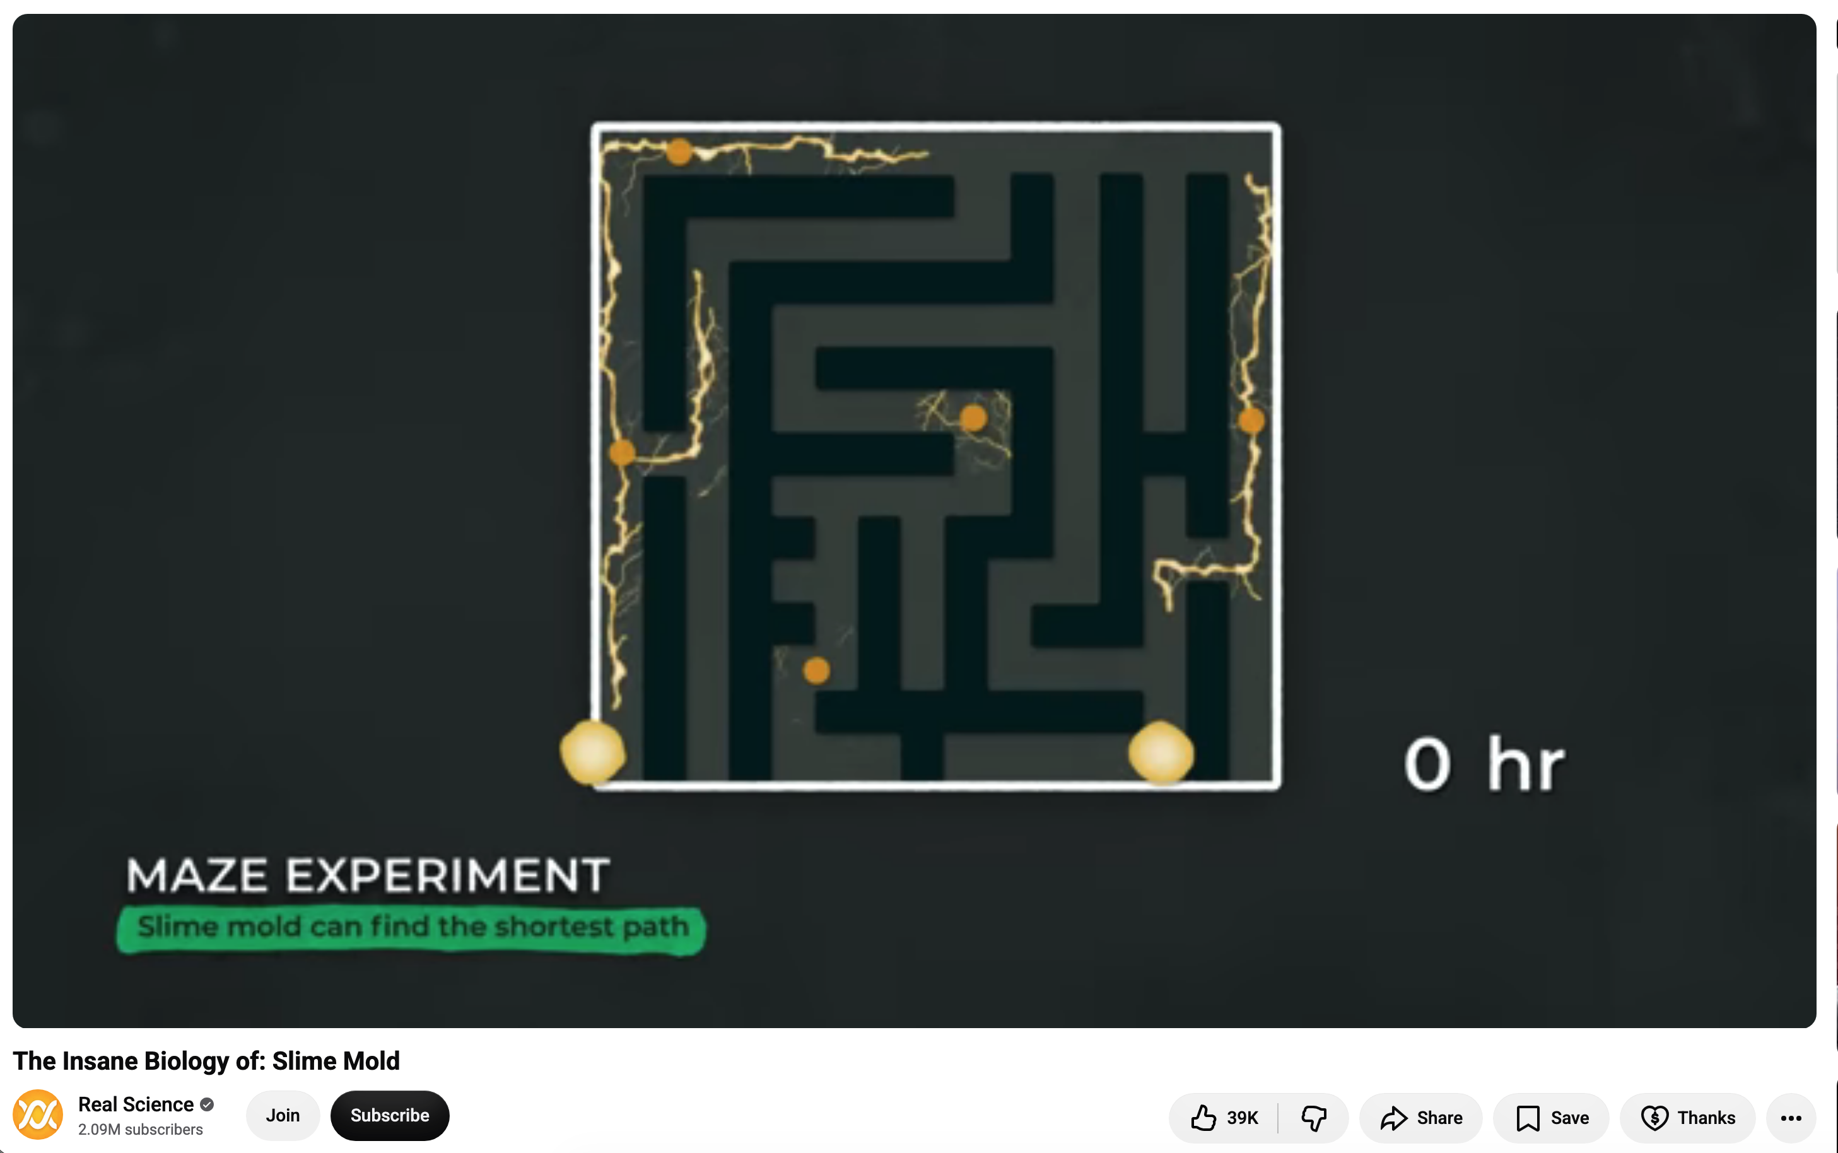
Το Mυξογάστριο Physarum polycephalum
Μονοκύτταρος γίγαντας: Παρά το γεγονός ότι μπορεί να αναπτυχθεί σε μέγεθος αρκετών τετραγωνικών εκατοστών ή και μέτρων, αποτελείται από ένα και μόνο κύτταρο με εκατομμύρια πυρήνες (πλασμώδιο).
Νοημοσύνη χωρίς εγκέφαλο: Είναι διάσημος στην επιστημονική κοινότητα επειδή μπορεί να λύνει λαβυρίνθους, να βρίσκει την πιο σύντομη διαδρομή για την τροφή του και να «θυμάται» σημεία από όπου έχει περάσει, παρόλο που δεν διαθέτει νευρικό σύστημα.
Φυσικό δίκτυο: Οι επιστήμονες τον χρησιμοποιούν συχνά για τη μελέτη και τον σχεδιασμό αποτελεσματικών δικτύων μεταφορών (π.χ. έχει αναπαράγει με ακρίβεια το σιδηροδρομικό δίκτυο του Τόκιο).

Slide 31
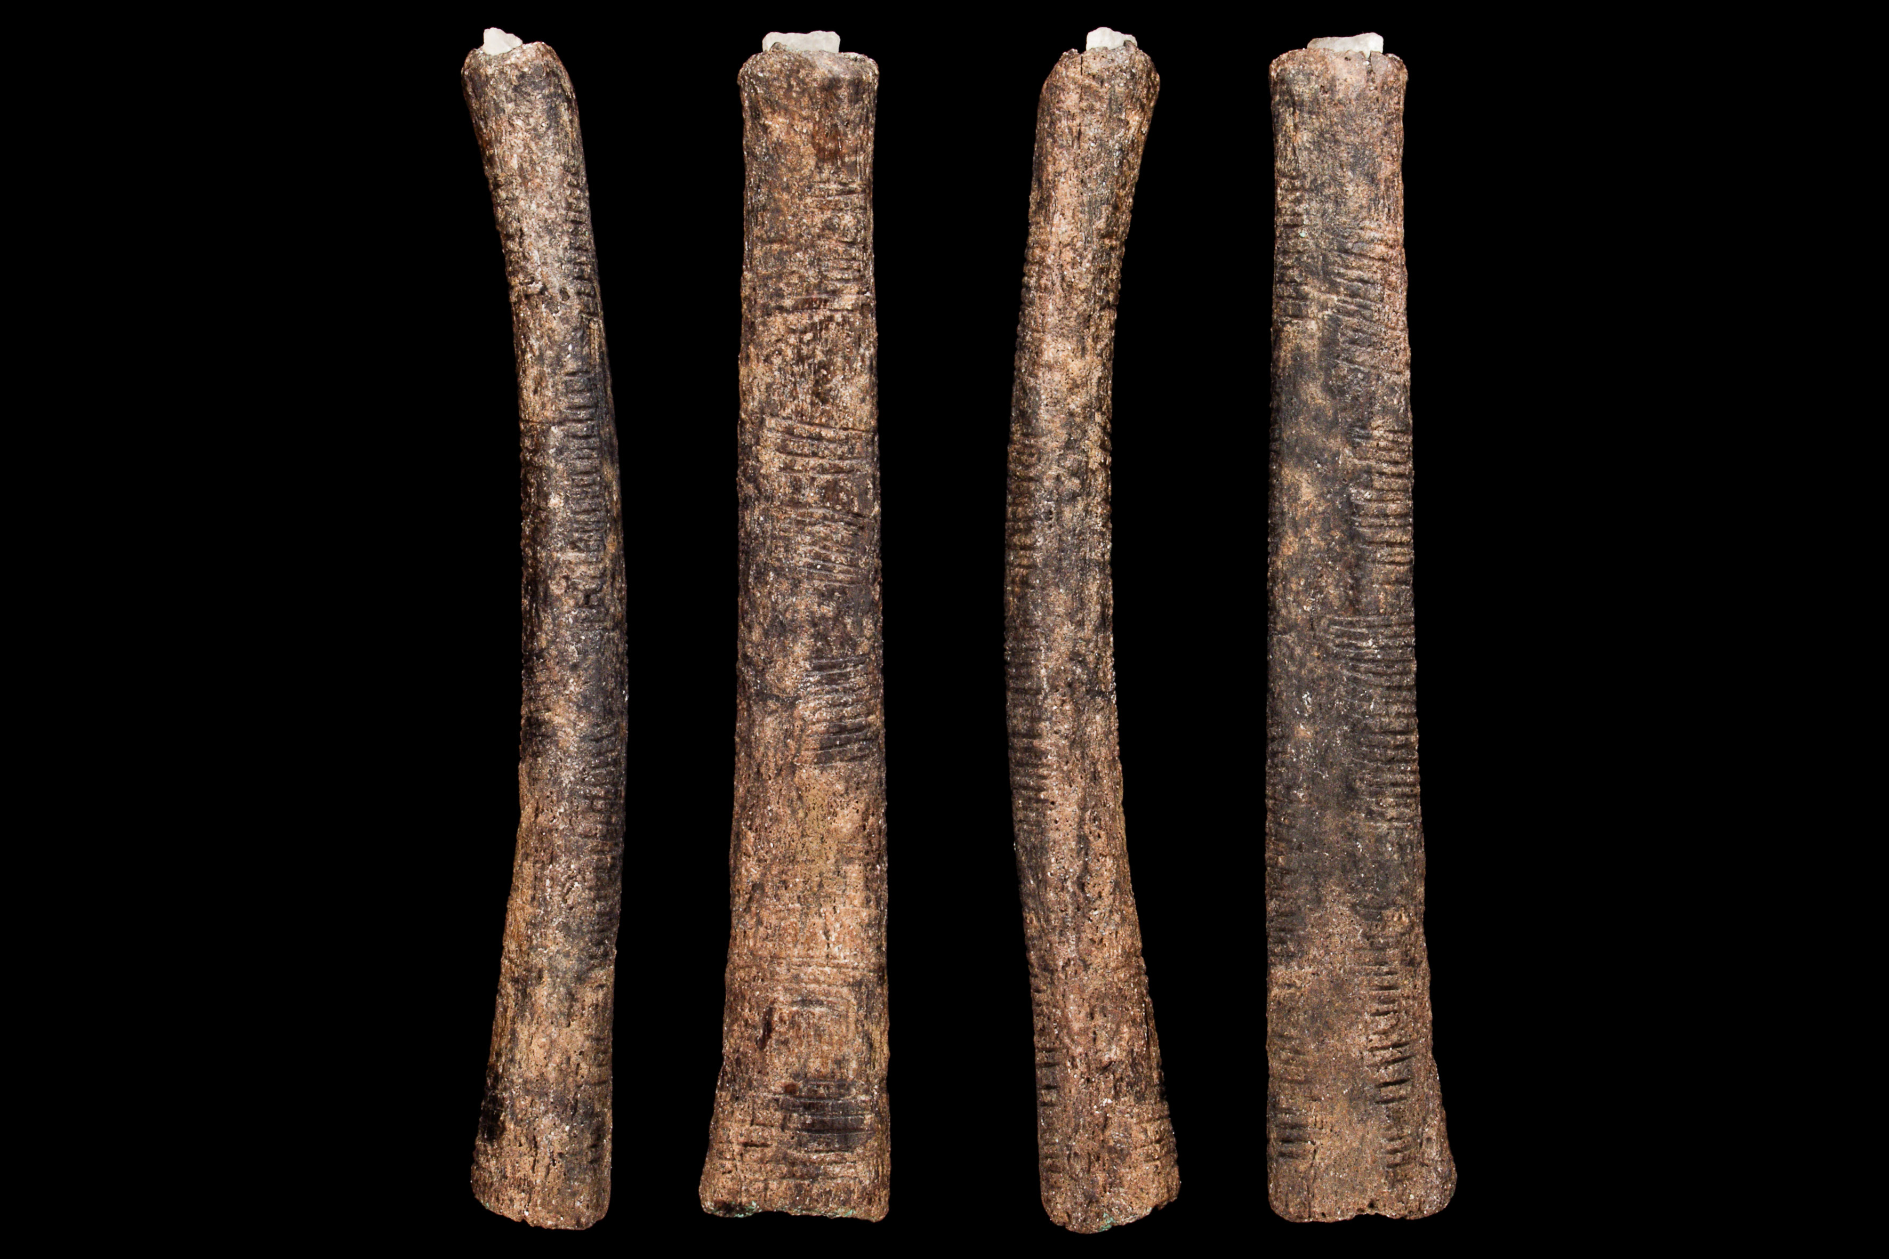
Οστό του Ishango
Ηλικία: Χρονολογείται πριν από περίπου 20.000 - 22.000 χρόνια
Ανακάλυψη: Βρέθηκε το 1950 κοντά στη λίμνη Έντουαρντ στο Ishango του τότε Βελγικού Κονγκό (σημερινή Λαϊκή Δημοκρατία του Κονγκό), κοντά στα σύνορα με την Ουγκάντα.
Υλικό: Πρόκειται για ένα σκούρο καφέ οστό (πιθανώς περόνη μπαμπουίνου) μήκους περίπου 10 εκατοστών.
Χαρακιές: Το οστό φέρει μια σειρά από χαρακιές (εγκοπές) οργανωμένες σε τρεις διακριτές στήλες.

Slide 32
Οστό του Ishango
Χαρακιές ομαδοποιημένες
  11,13,17,19 (Πρώτοι αριθμοί)
  3,6,4,8,10,5,5,7
  11,21,19,9
Ημερολόγιο; Άβακας;
  Ιστορικό εύρημα που δείχνει την μετάβαση από την άμεση εμπειρία στη συμβολική σκέψη και επεξεργασία.
https://en.wikipedia.org/wiki/Ishango_bone

Slide 33
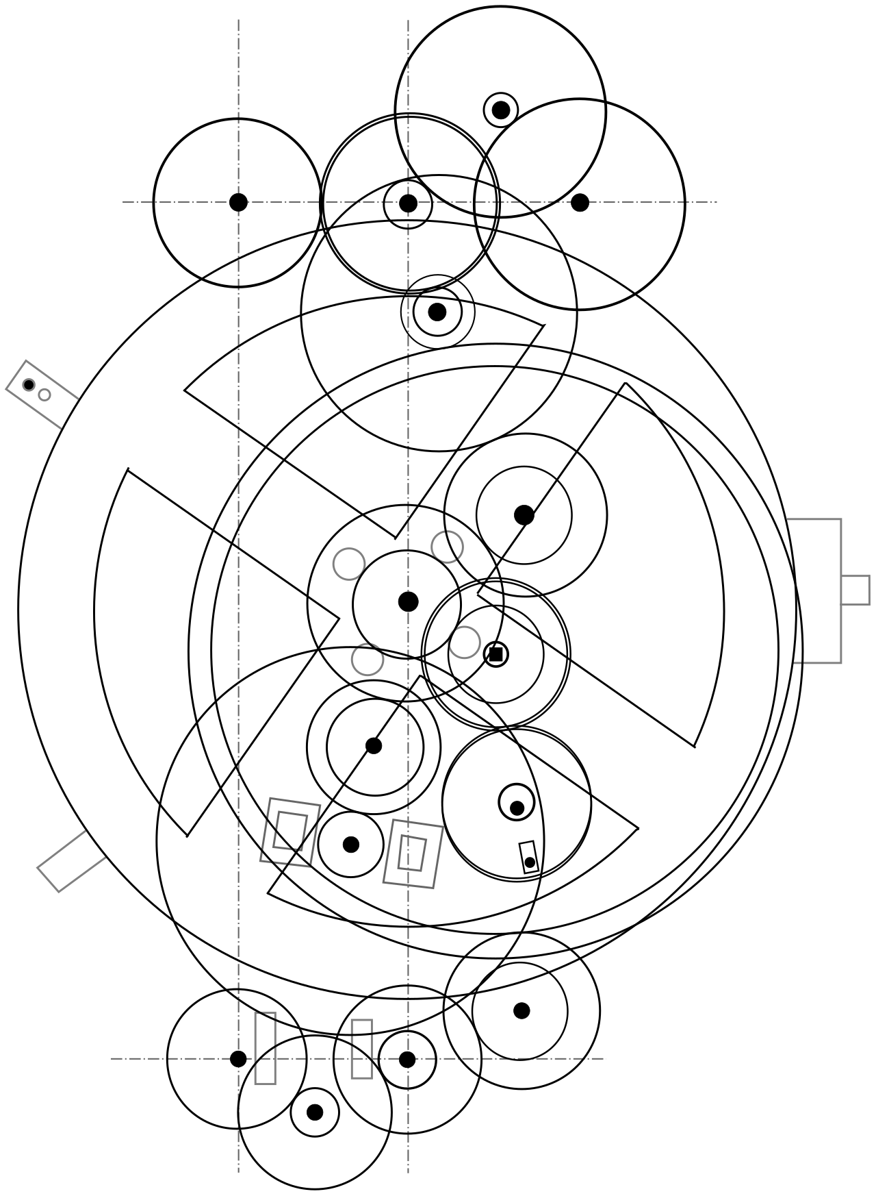
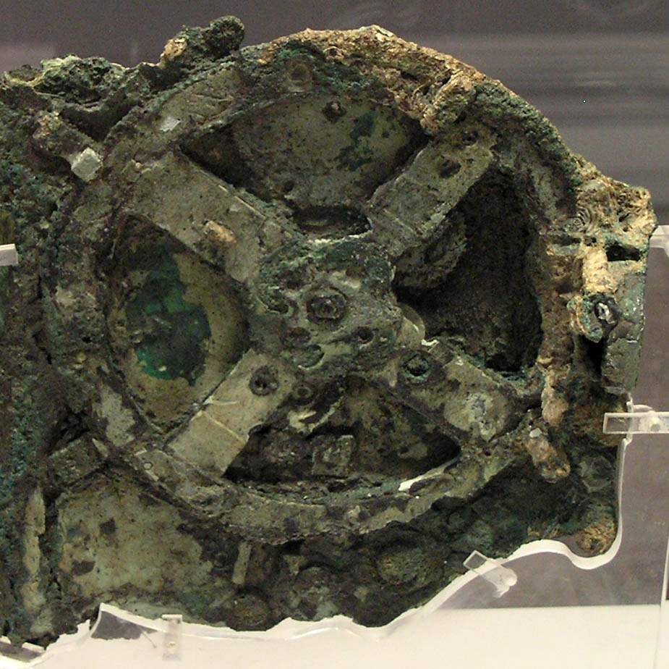
Μηχανισμός των Αντικυθήρων
Κατασκευάστηκε πριν από περίπου 2200 χρόνια
Aρχαίο τέχνεργο, το οποίο λειτουργούσε ως αναλογικός μηχανικός υπολογιστής και όργανο αστρονομικών
Ο μηχανισμός αυτός έδινε, με βεβαιότητα, τη θέση του ήλιου και της σελήνης καθώς και τις φάσεις της.

Slide 34
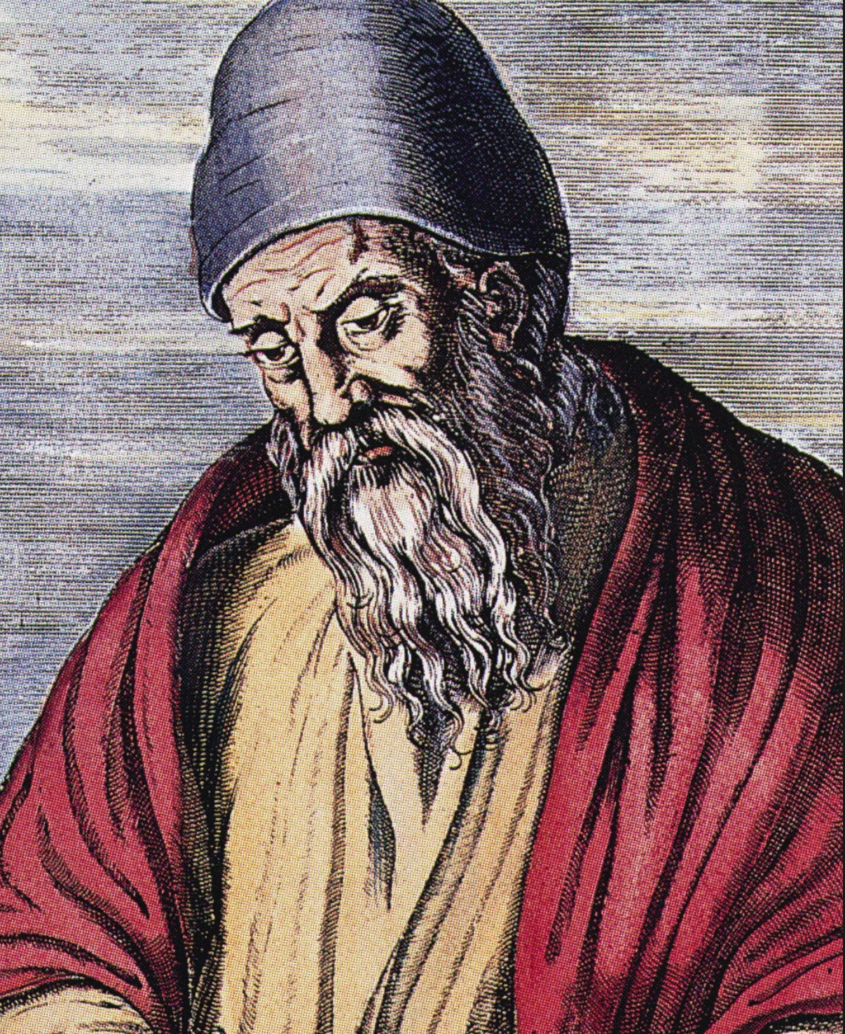

Μέγιστος Κοινός Διαιρέτης (ΜΚΔ/gcd)
Δεδομένων δύο ακεραίων a,b, να υπολογιστεί ο μεγαλύτερος θετικός ακέραιος που διαιρεί και τους δύο
Ο αλγόριθμος του Ευκλείδη για τον ΜΚΔ θεωρείται ένας από τους αρχαιότερους αλγορίθμους που έχουν καταγραφεί στην ιστορία.

Slide 35


Η Αναλυτική Μηχανή (Analytical Engine)
Η αναλυτική μηχανή ήταν ένας προτεινόμενος μηχανικός υπολογιστής γενικής χρήσης που σχεδιάστηκε από τον Άγγλο μαθηματικό και πρωτοπόρο των υπολογιστών Τσαρλς Μπάμπατζ (1837)

Slide 36


Enigma
Ηλεκτρομηχανική μηχανή κρυπτογράφησης
Xρησιμοποιήθηκε κυρίως από τη ναζιστική Γερμανία
στον Β΄ Παγκόσμιο Πόλεμο
Κάθε γράμμα μετασχηματιζόταν σε άλλο γράμμα
Oι rotors άλλαζαν κατάσταση μετά από κάθε πάτημα πλήκτρου
  γράμμα + κατάσταση → νέο γράμμα + νέα κατάσταση
Η ασφάλεια βασιζόταν στον τεράστιο αριθμό πιθανών ρυθμίσεων
Notes:
Αυτό μάς φέρνει πολύ κοντά στη γλώσσα που θα χρησιμοποιούμε στο μάθημα: είσοδος, σύμβολο, κατάσταση, κανόνας μετάβασης, έξοδος.

Slide 37


ENIAC Computer
• Ένας από τους πρώτους μεγάλους ηλεκτρονικούς υπολογιστές (1945)
• Σχεδιάστηκε για γρήγορους αριθμητικούς υπολογισμούς
• Τεράστια αλλαγή:
από μηχανική κίνηση σε ηλεκτρονική ταχύτητα
• Χρησιμοποιούσε λυχνίες κενού

Slide 38


Manchester Baby
Η ιδέα του αποθηκευμένου προγράμματος
• Η μνήμη αποθηκεύει δεδομένα
• Η ίδια μνήμη μπορεί να αποθηκεύει και οδηγίες
• Το πρόγραμμα γίνεται δεδομένο
• Η καθολικότητα του Turing γίνεται αρχιτεκτονική (λεπτομέρειες για το
τι σημαίνει αυτό, υπομονή λίγες
εβδομάδες)
Όπως και ο ENIAC, χρησιμοποιούσε λυχνίες κενού
Notes:
Αυτό είναι από τα πιο βαθιά σημεία της ιστορίας. Ένα πρόγραμμα δεν είναι πλέον κάτι εξωτερικό, σαν καλώδια ή διακόπτες. Είναι και αυτό μια αναπαράσταση μέσα στη μνήμη. Άρα ο υπολογιστής μπορεί να αποθηκεύει, να αντιγράφει και να εκτελεί οδηγίες όπως χειρίζεται δεδομένα. Αυτό συνδέεται άμεσα με την ιδέα της καθολικής μηχανής Turing.

Slide 39


Τρανζίστορ
Μικρότερο από τις λυχνίες κενού και πιο αξιόπιστο
Χαμηλότερη κατανάλωση
Επιτρέπει μικρότερους και γρηγορότερους υπολογιστές
Βασική ιδέα: φυσικός διακόπτης → bit → λογική πράξη
διακόπτες (MOSFET) → λογικές πύλες (AND, NOT, ..) → κυκλώματα (ADDER, flip-flop, …) → επεξεργαστές (CPU, ALU, …)

Slide 40




Οι υπολογιστές πλέον είναι αναπόσταστο μέρος της σύγχρονης ζωής

Slide 41
Μηχανική μάθηση
Κλασικός προγραμματισμός:
κανόνες + δεδομένα → αποτέλεσμα
Μηχανική μάθηση:
δεδομένα + επιθυμητά αποτελέσματα → μοντέλο
Το μοντέλο μετά χρησιμοποιείται για νέες προβλέψεις:
νέα δεδομένα + μοντέλο → πρόβλεψη

Slide 42

Μηχανές Turing θεμελιώδους σημασίας
Άνθρωποι, ηλεκτρονικοί υπολογιστές, βιολογικά συστήματα…
Φαινομενικά, υπολογίζουν με εντελώς διαφορετικούς τρόπους.
Η μηχανή Turing περιγράφει ΟΛΟΥΣ ΑΥΤΟΥΣ ΤΟΥΣ ΥΠΟΛΟΓΙΣΜΟΥΣ
Η ποικιλία των μηχανισμών δεν συνεπάγεται διαφορετική υπολογιστική ισχύ.
Η θέση των Church–Turing υποστηρίζει ότι:
  Κάθε υπολογισμός που εκτελείται με μια αποτελεσματική, μηχανική διαδικασία μπορεί να πραγματοποιηθεί από μια μηχανή Turing.

Slide 43
Θέση Church-Turing
Διαισθητική έννοια του αλγορίθμου =
Πρόγραμμα μηχανής Turing
Κάθε υπολογισμός που μπορεί να εκτελεστεί με χαρτί και μολύβι, ακολουθώντας σαφείς και μηχανικά εφαρμόσιμους κανόνες, μπορεί να εκτελεστεί και από μια μηχανή Turing.
Ισοδύναμα, μπορεί να εκτελεστεί από έναν υπολογιστή, εφόσον διαθέτει όσο χρόνο και όση μνήμη χρειάζεται.
Σημείωση: Αυτό δεν σημαίνει ότι η προσομοίωση είναι εξίσου γρήγορη, ούτε ότι κάθε λειτουργία του εγκεφάλου είναι αλγοριθμική. Η θέση αφορά ό,τι μπορεί να υπολογιστεί με μια μηχανική διαδικασία

Slide 44

Θέση Church-Turing
H θέση Church-Turing δεν είναι θεώρημα, αλλά μια πίστη που έχουμε.
  Μπαίνουμε σε μονοπάτια φιλοσοφικά αλλά στο 280 θα τα αποφύγουμε ☺
Materialists: Ο Ανθρώπινος εγκέφαλος είναι μια μηχανή (Turing βασικά) και άρα μπορούμε να τον κάνουμε simulate σε έναν υπολογιστή
Κβαντομηχανική: Ο εγκέφαλος είναι κβαντομηχανικός και άρα δεδομένου ότι δεν έχουμε κβαντικούς υπολογιστές, δεν μπορεί να προσομοιωθεί σε έναν ψηφιακό υπολογιστή
Θρησκεία: Ο άνθρωπος είναι φτιαγμένος από τον Δημιουργό και έχει ψυχή

Slide 45

Βασικά στοιχεία του υπολογισμού
Όπως φαίνεται από όλα τα παραδείγματα που είδαμε, ο υπολογισμός είναι μια διαδικασία πολύ ευρύτερη των υπολογισμών που κάνουν οι ΗΥ.
Αναπαράσταση + Κανόνες + Εκτέλεση = Υπολογισμός
Αναπαράσταση παίζει σημαντικό ρόλο όπως θα δούμε: XIV + XXVIII vs 14 + 28
  Ίδιοι αριθμοί
  Διαφορετική αναπαράσταση
Άβακας
  θέσεις χαντρών = Αναπαράσταση
  κινήσεις χαντρών (πχ. όταν συμπληρωθούν αρκετές μονάδες,
  γίνεται μεταφορά στην επόμενη ράβδο)= Κανόνες
  ο άνθρωπος που κινεί τις χάντρες ακολουθώντας τους κανόνες = Εκτέλεση
Notes:
Ο άβακας είναι μνήμη + κανόνες χειρισμού + ανθρώπινη εκτέλεση.

Slide 46





αναπαράσταση 17 προβάτων
Ίδια ποσότητα.
Διαφορετικές αναπαραστάσεις.
Η αναπαράσταση των δεδομένων
επηρεάζει τη δυσκολία στη θεωρία υπολογισμού.
|||||||||||||||||
ιζʹ
XVII
17
10001
🐑🐑🐑🐑🐑 🐑🐑🐑🐑🐑 🐑🐑🐑🐑🐑 🐑🐑
🐑🐑🐑🐑🐑 🐑🐑🐑🐑🐑 🐑🐑🐑🐑🐑 🐑🐑 🐑🐑🐑🐑🐑 🐑🐑🐑🐑🐑 🐑🐑🐑🐑🐑 🐑🐑 🐑🐑🐑🐑🐑 🐑🐑🐑🐑🐑 🐑🐑🐑🐑🐑 🐑🐑 🐑🐑🐑🐑🐑 🐑🐑🐑🐑🐑 🐑🐑🐑🐑🐑 🐑🐑

Slide 47



Το μοναδιαίο σύστημα αρίθμησης
είναι χρήσιμο και θα το ξαναδούμε όταν μιλήσουμε για strongly NP-complete προβλμηατα
Πολλαπλασιασμός στην αρχαία Ελλάδα (Ευτόκιος ο Ασκαλωνίτης)

Slide 48

Αναπαράσταση βάση X
Ας θυμηθούμε την γεωμετρική πρόοδο
$$1+X+X^{2}+X^{3}+⋯+X^{n−1}= \frac{X^{n}−1}{X−1} (X≠1)$$
H αναπαράσταση $a_{n−1}a_{n−2}…a_{0}$ στη βάση Χ είναι ο αριθμός
$$\sum_{k=0}^{n−1}{a_{k}X^{k}}$$
Ο μεγαλύτερος αριθμός που μπορεί να εκφραστεί με αυτά τα ψηφία (όλα ίσον με X-1) είναι λοιπόν:
$$\left(X−1\right)⋅\left(1+X+X^{2}+X^{3}+⋯+X^{n−1}\right)=X^{n}−1$$

Slide 49

Αναπαράσταση βάση X
Για κάθε ακέραια βάση $X≥2$, κάθε ακέραιος από το $0$ έως το
$X^{n}−1$ αναπαρίσταται με μοναδικό τρόπο με ακριβώς $n$ ψηφία στη βάση $X$, επιτρέποντας αρχικά μηδενικά.
Η αναπαράσταση ενός θετικού ακεραίου $k$, χωρίς αρχικά μηδενικά, απαιτεί:
$$⌊\log_{X}{k}⌋\text{ + 1}$$
ψηφία. Το $0$αναπαρίσταται με ένα ψηφίο.

Slide 50

Άσκηση για το σπίτι
Ένας θετικός ακέραιος $N$ έχει δυαδική αναπαράσταση με ακριβώς $n$ bits, χωρίς αρχικά μηδενικά.
  Ποια είναι η μικρότερη και ποια η μεγαλύτερη δυνατή τιμή του $N$;
  Πόσα bits απαιτούνται για την αναπαράσταση του $2N$; Πώς προκύπτει από την αναπαράσταση του $N$;
  Πότε ο αριθμός $N+1$χρειάζεται περισσότερα bits από τον $N$;
  Ένας αλγόριθμος εκτελεί ακριβώς $N$βήματα με είσοδο τη δυαδική αναπαράσταση του $N$. Είναι γραμμικός ως προς το μήκος της εισόδου;

Slide 51

Κάθε επιστήμη ορίζεται από τις ερωτήσεις της
Επιστήμη | Θεμελιώδης ερώτηση
Βιολογία | Πώς είναι οργανωμένη και πώς λειτουργεί η ζωή;
Φυσική | Πώς αλληλεπιδρούν ύλη και ενέργεια;
Θεωρία Υπολογισμού/Επιστήμη Υπολογισμού | Τι μπορεί να υπολογιστεί και με ποιους πόρους
Επιστήμη Υπολογισμού
Τεχνολογία Υπολογισμού
Θεωρητικό πεδίο | Τι χρειάζεται το Internet
Κρυπτογραφία | Εμπιστοσύνη, ιδιωτικότητα, ασφαλείς συναλλαγές
Κατανεμημένος υπολογισμός | Αξιόπιστη δρομολόγηση και ανθεκτικότητα
Αλγόριθμοι και δομές δεδομένων | Αναζήτηση και γρήγορη ανάκτηση πληροφορίας

Slide 52
Διαχρονικά ερωτήματα
Η τεχνολογία αλλάζει συνεχώς, πλέον με πολύ ραγδαίους ρυθμούς.
Η θεωρία υπολογισμού αποτελεί διαχρονικό θεμέλιο
Κεντρικό ερώτημα | Ιδέα
Είναι ένα πρόβλημα επιλύσιμο; | Επιλυσιμότητα-υπολογισιμότητα / Halting Problem κλασικό παράδειγμα
Αν είναι επιλύσιμο, είναι αποδοτικά επιλύσιμο; Τι θα πει αποδοτικά; | Θεωρία πολυπλοκότητας
Υπάρχει κάτι εύκολο να υπολογιστεί αλλά δύσκολο να αντιστραφεί; | Μονόδρομες συναρτήσεις (κρυπτογραφία)
Είναι η εύρεση λύσης δυσκολότερη από την επαλήθευσή της; | P vs NP
Πώς μπορούμε να παράγουμε τυχαίους αριθμούς; Μπορούμε καν; | Ψευδοτυχαιότητα και αποδείξεις
Μπορούμε να κάνουμε την επίλυση ενός προβλήματος καλύτερη; | Σχεδιασμός καλύτερων αλγορίθμων (δείτε τα μαθήματα ΗΥ 380, ΗΥ 580)

Slide 53


Η διαισθητική ιδέα πίσω από το P vs NP
Η κλάση προβλημάτων $P$ περιέχει προβλήματα απόφασης που λύνονται (άρα και επαληθεύονται) αποδοτικά (συγκεκριμένα σε πολυωνυμικό χρόνο).
Η κλάση προβλημάτων $NP$ περιέχει προβλήματα των οποίων οι θετικές απαντήσεις έχουν πιστοποιητικό που ελέγχεται αποδοτικά (δλδ. σε πολυωνυμικό χρόνο).
Δεν γνωρίζουμε αν $P=NP$

Slide 54




Η διαφορά ανάμεσα στο «βρίσκω» και στο «ελέγχω» είναι θεμελιώδης;
$p\text{=}\text{162259276829213363391578010288127}$
q= 170141183460469231731687303715884105727
pq=27606985387162255149739023449107931668458716142620601169954803000803329
p, q
pq
71-ψήφιο γινόμενο: εύκολο να επαληθευτεί, αλλά πολύ διαφορετικό πρόβλημα σε δυσκολία να σου δοθεί μόνο το $N=pq$και να ζητηθεί η παραγοντοποίησή του στους δύο πρώτους.
Notes:
πρώτοι Mersenne, έθεσα p=2^{107}-1 και q=2^{127}-1

Slide 55


Ερωτήσεις με βάθος: Πώς παράγουμε τυχαίους αριθμούς; Βασικά, μπορούμε ή όχι;
Ψευδοτυχαίο δεν σημαίνει «πραγματικά τυχαίο».
Σημαίνει ότι κανένας αποδοτικός αλγόριθμος δεν μπορεί να το ξεχωρίσει από αληθινή τυχαιότητα.
Ένας μικρός τυχαίος σπόρος μπορεί, υπό κατάλληλες υποθέσεις, να επεκταθεί σε μια πολύ μεγαλύτερη ψευδοτυχαία ακολουθία.
Η έννοια της «τυχαιότητας» εξαρτάται από το τι μπορεί να υπολογίσει ο παρατηρητής.
Θεωρία υπολογισμού: Κομψές ερωτήσεις, βαθιές ιδέες, με εφαρμογές καθοριστικής σημασίας.

Slide 56

Το παράδοξο του Russell και μη Υπολογισιμότητα
Κεντρικό ερώτημα | Ιδέα
Είναι ένα πρόβλημα επιλύσιμο; | υπολογισιμότητα / Halting Problem
Μερικά παραδείγματα συνόλων
$$S_{HY280}=\{x |x είναι εγγεγραμμένος στο HY280\}$$
$$S_{even}=\left\{x \right|x άρτιος\}$$
Μπορεί να πάει κάτι λάθος όταν ορίζουμε σύνολα με βάση κάποια ιδιότητα;
$$S_{P}=\left\{ x \right|x έχει την ιδιότητα P\}$$

Slide 57




Το παράδοξο του Russell
The whole problem with the world is that fools and fanatics are always so certain of themselves, but wiser people so full of doubts.
Ας θεωρήσουμε την εξής ιδιότητα: “ένα σύνολο δεν
περιέχει τον εαυτό του.”
Π.χ. Το σύνολο {a,b} έχει αυτή την ιδιότητα επειδή
$$\left\{a,b\right\}∉\{a, b\}$$
Π.χ το σύνολο R={R,2} = {2,{2,{2,…}}} περιέχει τον
εαυτό του
Τι μπορούμε να πούμε για το σύνολο
$S=\left\{R\right| R∉R\}=\{R| R$ δεν περιέχει τον εαυτό του}
Ερώτημα: το S είναι στοιχείο του εαυτού του;
1) Αν ναι, δλδ. $S∈S$, από τον ορισμό $του S∉S$ !
2) Αν όχι, δλδ. $S∉S,$από τον ορισμό προκύπτει $S∈S$

Slide 58



Πώς θα ορίζατε την έννοια της υπολογισιμότητας;
Όταν βλέπουμε έναν υπολογισμό, ξέρουμε περί τίνος πρόκειται
  (“I know it when I see it” Potter Stewart)
Αλλά πως ορίζεται η επιλυσιμότητα/υπολογισιμότητα ως έννοια;
Αυτό είναι ένα απαραίτητο βήμα για να ορίσουμε την μη επιλυσιμότητα /υπολογισιμότητα!

Slide 59
Τι θα πει ένα πρόβλημα πως είναι υπολογίσιμο (computable);
D
Π(D)
Psort
10, 8, 4, 1, 2, 3
1, 2, 3, 4, 8, 10
Έχουμε το εξής πρόβλημα Π. Δίνεται μία ακολουθία D από n αριθμούς, και το ζητούμενο (Π(D)) είναι να αναδιατάξουμε τους αριθμούς ώστε να εμφανίζονται σε μη φθίνουσα σειρά .
Όλοι ξέρουμε πως είναι υπολογίσιμο το Π, αλλά γιατί;
Επειδή ΥΠΑΡΧΕΙ αλγόριθμος Psort (ή ισοδύναμα πρόγραμμα/μηχανή Turing/…) τέτοιος ώστε ΓΙΑ ΚΆΘΕ input D να βγάζει το σωστό output Π(D)

Slide 60

$∃$ Αλγόριθμος (ιδού ένας προφανής)
10, 8, 4, 1, 2, 3
1, 8, 4, 10, 2, 3
1, 2, 4, 10, 8, 3
1, 2, 3, 10, 8, 4
1, 2, 3, 4, 8, 10
1, 2, 3, 4, 8, 10
Ένας προφανής αλγόριθμος ταξινόμησης λειτουργεί ως εξής:
  Βρίσκουμε το μικρότερο στοιχείο της λίστας και το τοποθετούμε στην πρώτη, αριστερότερη θέση.
  Από τα στοιχεία που απομένουν, βρίσκουμε ξανά το μικρότερο και το τοποθετούμε στη δεύτερη θέση.
  Συνεχίζουμε με τον ίδιο τρόπο, μέχρι να τοποθετηθούν όλα τα στοιχεία στη σωστή σειρά.

Slide 61

Σημείωση
Υπάρχουν πολλοί άλλοι αλγόριθμοι για την ταξινόμηση
Θα δούμε περισσότερους στο CS380 το εαρινό εξάμηνο
Σαν άσκηση για το σπίτι:
  Αποδείξτε την ορθότητα του προφανούς αλγόριθμου με επαγωγή
  Υπόδειξη: Αποδείξτε πως μετά από $i$ επαναλήψεις του αλγορίθμου, οι πρώτες $i$ θέσεις περιέχουν τα $i$μικρότερα στοιχεία του πίνακα, σε μη φθίνουσα σειρά.
Η ουσία είναι πως για οποιαδήποτε ακολουθία, ο αλγόριθμος παράγει το ζητούμενο και άρα το πρόβλημα της ταξινόμησης είναι επιλύσιμο/υπολογίσιμο.

Slide 62

Επιλύσιμο/υπολογίσιμο πρόβλημα Π
Συνεπώς το πρόβλημα Π είναι υπολογίσιμο όταν
$∃P ∀D P\left(D\right)=Π\left(D\right)$
Ερώτημα: Ποια η διαφορά του παραπάνω με το
$$∀D ∃P P\left(D\right)=Π\left(D\right)?$$
Για την ακολουθία D=[ 10, 8, 4, 1, 2, 3]
Θεωρείστε το πρόγραμμα
def cheat_P_for_this_D(D):
return 1,2,3,4,8,10
Cheating by hard-coding!
Η υπολογισιμότητα δεν λέει «κάθε μεμονωμένη περίπτωση έχει απάντηση».
Λέει «υπάρχει μία μηχανική μέθοδος που βρίσκει την απάντηση σε όλες τις περιπτώσεις».

Slide 63




Άλλα παραδείγματα υπολογίσιμων προβλημάτων;
Δοθέντος ενός αριθμού $n$, είναι άρτιος;
Δοθέντος ενός γράφου, είναι συνεκτικός;
Δοθέντος ενός αριθμού $n$, είναι πρώτος;
Δοθέντος δύο αριθμών a,b, ποιος είναι ο ΜΚΔ;
…

Slide 64



Τι θα πει μη υπολογίσιμο προβλημα;
Ένα πρόβλημα Π είναι μη υπολογίσιμο όταν δεν είναι υπολογίσιμο.
Για να το δούμε προσεκτικά, με έμφαση στους ποσοτικούς δείκτες
$¬(∃P ∀D P\left(D\right)=Π\left(D\right)$)
$∀P ∃D P\left(D\right)≠Π\left(D\right)$
Υπάρχουν άραγε τέτοια
προβλήματα, που είναι μη
Υπολογίσιμα;

Slide 65
Το πρόβλημα του τερματισμού - Halting problem
Το Halting problem είναι ένα μη επιλύσιμο/μη υπολογίσιμο πρόβλημα
Η διαφορά είναι στην ορολογία:
Αποφασίσιμο / μη αποφασίσιμο: για προβλήματα με απάντηση ΝΑΙ ή ΟΧΙ.
Υπολογίσιμη / μη υπολογίσιμη: για συναρτήσεις, των οποίων ζητάμε να υπολογίσουμε την τιμή.

Slide 66


Το πρόβλημα του τερματισμού - Halting problem
Έχουμε ένα πρόγραμμα $P$ και δεδομένα εισόδου $D$
P
D
Θα τερματίσει ποτέ η εκτέλεση του $P$με είσοδο $D$;
Θα θέλαμε ένα πρόγραμμα που να εξετάζει τον κώδικα και τα δεδομένα και να απαντά:
  ΝΑΙ: η εκτέλεση κάποτε τερματίζει.
  ΟΧΙ: η εκτέλεση συνεχίζεται για πάντα.
Halting problem: Μπορούμε να γράψουμε ένα τέτοιο πρόγραμμα;

Slide 67

To υποθετικό πρόγραμμα ελεγκτής T
Λειτουργεί για κάθε πρόγραμμα $P$
και είσοδο $D$.
Απαντά πάντοτε και σωστά.
  δλδ. τερματίζει πάντοτε το ίδιο, δίνοντας την απάντησή του.
Η απάντηση είναι
  $T\left(P,D\right)=$ ΝΑΙ, αν το P τερματίζει με input D
  $T\left(P,D\right)=$ OXI, αν το P δεν τερματίζει
  με input D
Τ
D
P

Slide 68

Ερώτημα: Γιατί δεν τρέχουμε απλά το P(D);
Αν το $P$ τερματίσει, έχουμε την απάντηση ΝΑΙ.
Αν όμως συνεχίζει να εκτελείται, τι συμπεραίνουμε;
  Ίσως τερματίσει στο επόμενο βήμα.
  Ίσως τερματίσει μετά από 10 βήματα ή 10^10 βήματα
  Ίσως δεν τερματίσει ποτέ…Αλλά πώς μπορεί να είμαστε σίγουροι;

Slide 69

Πρόγραμμα T’
Πρόβλεψη του $T$ για το $P\left(D\right)$ | Συμπεριφορά του $T^{′}\left(P , D\right)$
Τερματίζει | Δεν τερματίζει
Δεν τερματίζει | Τερματίζει
def T′(P, D):
if T(P, D) = ΝΑΙ:
while(1):
print(“”)
else:
return
Το προγραμματάκι αυτό απλά χρησιμοποιεί το πρόγραμμα Τ (που υποθέτουμε ότι λύνει το halting problem).

Slide 70

Ένα πρόγραμμα μπορεί να είναι input
Ο κώδικας ενός προγράμματος είναι μια πεπερασμένη ακολουθία συμβόλων.
Άρα μπορεί να χρησιμοποιηθεί ως είσοδος σε πρόγραμμα.
  Μπορούμε ακόμη να δώσουμε σε ένα πρόγραμμα τον δικό του κώδικα ως είσοδο.
Γράφουμε:
$$P\left(P\right)$$
για την εκτέλεση του $P$ με είσοδο την αναπαράσταση του ίδιου του $P$.

Slide 71

Πρόγραμμα Q και η κρίσιμη είσοδος
def Q (P):
T’(P,P)
Το $Q$είναι και αυτό ένα πρόγραμμα
Άρα μπορούμε να δώσουμε και στο $Q$την περιγραφή του ίδιου του $Q$.
Εξετάζουμε την εκτέλεση: Q(Q)

Slide 72
Το Q(Q) οδηγεί σε αντίφαση
Όταν τρέξουμε το Q(Q) o κώδικας που τρέχει κάνει το εξής:
Αν T(Q, Q) = ΝΑΙ, δλδ αν το Q με είσοδο τον εαυτό του τερματίζει, τότε το Q μπαίνει σε infinite loop! Αντίφαση
Αντίθετα, αν T(Q, Q) = ΟΧΙ, δλδ αν το Q με είσοδο τον εαυτό του δεν τερματίζει, τότε κάνει return! Αντίφαση
Ας το δούμε το υποτιθέμενο πρόγραμμα/μηχάνημα και με ένα βιντεάκι

Slide 73

Τι καταφέραμε ως τώρα
Οι κατασκευές των $T^{′}$και $Q$ χρησιμοποιούν απλές προγραμματιστικές πράξεις.
Η υπόθεση που απορρίπτουμε είναι η ύπαρξη του προγραμματος ελεγκτή $T$.
Προσέξτε: Μπορούμε να αποδεικνύουμε τον τερματισμό πολλών συγκεκριμένων προγραμμάτων.
  Πχ. while n > 10: n = n – 1
Αυτό που αποδείξαμε είναι πως το πρόβλημα του τερματισμού είναι μη επιλύσιμο
  Επειδή το output είναι ΝΑΙ/ΌΧΙ λέμε επίσης πως είναι μη αποφασίσιμο ή κατά τη μετάφραση του Sipser μη διαγνώσιμο

Slide 74
Επισημάνσεις
Όταν βλέπουμε ένα δύσκολο ερώτημα που η απάντηση αν είναι ΝΑΙ ή ΌΧΙ είναι πέραν από προφανής, αναρωτιόμαστε κατ᾽αρχάς και κατ᾽αρχήν αν θα μπορούσε η απάντηση να είναι ναι (ή όχι).
Εδώ θα δούμε πως αν η απάντηση ήταν ΝΑΙ θα προέκυπταν πολύ περίεργες καταστάσεις, δίνοντας μας μια ώθηση να αποδείξουμε το όχι
Ας υποθέσουμε πως έχουμε έναν αλγόριθμο για το Halting problem
  Τι προβλήματα θα μπορούσατε να λύσετε με αυτό;

Slide 75

Εικασία του Goldbach
Εικασία του Goldbach
Κάθε άρτιος αριθμός μεγαλύτερος 2, μπορεί να γραφεί ως άθροισμα δύο πρώτων
Π.χ. 4=2+2, 6=3+3, 8=3+5,10=3+7, 12=5+7, 14=3+11
Πώς μπορούμε να γράψουμε ένα πρόγραμμα έτσι ως αν το δώσουμε input στον υποτιθέμενο αλγόριθμο να απαντήσουμε την εικασία Goldbach;

Slide 76
Εικασία του Goldbach
def Goldbach_Conjecture(D):
n = D
loop forever:
found = false
for p = 2, ..., n - 2:
q = n - p
if is_prime(p) and is_prime(q):
found = true
break
if not found:
return n # A counterexample to Goldbach
n = n + 2

Slide 77
Εικασία του Goldbach
Ας ρωτήσουμε τον υποτιθέμενο αλγόριθμο T να τρέξει T(Goldbach_Conjecture, 4).
  Αν το Τ μας επιστρέψει ότι το Goldbach(4) terminates, έχουμε βρει αντιπαράδειγμα στην εικασία, δλδ έναν άρτιο που δεν ικανοποιεί την υπόθεση ότι γράφεται ως άθροισμα δύο πρώτων
  Αν το Τ επιστρέψει ότι δεν τερματίζει, σημαίνει πως ο Goldbach είχε δίκιο!

Slide 78
Άσκηση: Εικασία του Κόλατζ (3n+1)
Πάρτε οποιοδήποτε θετικό ακέραιο n.
Αν ο n είναι άρτιος, διαιρέστε τον δια το 2, για να πάρετε το n/2.
Εάν ο n είναι περιττός, πολλαπλασιάστε τον επί 3 και προσθέστε 1 για να πάρετε το 3n+1.
Επαναλάβετε τα παραπάνω βήματα επ' αόριστον. Κατά την εικασία, από όποιο αριθμό κι αν ξεκινήσετε, θα καταλήξετε πάντα στο ένα.
Άσκηση: Κάντε το αντίστοιχο που κάναμε για την εικασία του Goldbach.

Slide 79

ΑΝΑΓΩΓΙΚΟΣ ΤΡΟΠΟΣ ΣΚΕΨΗΣ σημαντικός τρόπος σκέψης στο CS
Αυτός ο τρόπος σκέψης και προσέγγισης ερωτημάτων είναι μια δεξιότητα που θέλω να δουλέψετε στις σπουδές σας και σίγουρα μέσα στο πλαίσιο του 280.
Όποιος δεν μπορεί να σκέφτεται με αναγωγές — όχι μόνο να τις γράφει τυπικά στο χαρτί, αλλά να τις αναγνωρίζει και να τις χρησιμοποιεί στην πράξη — δεν έχει ακόμη αποκτήσει τον πυρήνα του τρόπου σκέψης της Επιστήμης Υπολογιστών.
H έννοια της αναγωγής βρίσκεται παντού στο CS:
από compilers και APIs μέχρι NP-completeness, κρυπτογραφία και machine learning pipelines.
δεν «λύνεις από το μηδέν» αλλά μετατρέπεις το άγνωστο σε κάτι που ήδη
ξέρεις να λύνεις ή που ξέρεις ότι δεν μπορεί να λυθεί.

Slide 80

ΑΝΑΓΩΓH σημαντική τεχνική στο CS
Στη θεωρία υπολογισμού, οι αναγωγές είναι το εργαλείο με το οποίο αποδεικνύουμε μη επιλυσιμότητα.
Στη θεωρία πολυπλοκότητας, είναι το εργαλείο με το οποίο αποδεικνύουμε υπολογιστική δυσκολία.
Για δύο υπολογιστικά προβλήματα $A$και $B$, λέμε ότι $A≤B$ αν μπορούμε να μετατρέψουμε κάθε είσοδο $x$ του $A$σε μια είσοδο $f\left(x\right)$ του $B$, ώστε:
x είναι «Ναι» για το A⟺f(x) είναι «Ναι» για το B.

Slide 81

ΑΝΑΓΩΓH σημαντική τεχνική στο CS
ΑΝΑΓΩΓH
σημαντική τεχνική στο CS και βασική δεξιότητα για καλή πορεία στο ΗΥ280
Για δύο υπολογιστικά προβλήματα $A$και $B$, γράφουμε $A≤B$
αν μπορούμε να μετατρέψουμε κάθε είσοδο $x$ του $A$ σε μια είσοδο $f\left(x\right)$ του $B$, ώστε:
x είναι «Ναι» για το A ⟺ f(x) είναι «Ναι» για το B.
Άρα:
  αν το Β είναι εύκολο, τότε και το Α είναι εύκολο
  αν το Α είναι δύσκολο, τότε και το Β είναι τουλάχιστον τόσο δύσκολο όσο το Α
Σημείωση: υπάρχουν λεπτομέρειες που παραλείπω για τώρα, όπως το ότι η f πρέπει να ναι υπολογίσιμη συνάρτηση (για την πολυπλοκότητα: υπολογίσιμη σε πολυωνυμικό χρόνο).
Notes:
Η λύση ταξιδεύει από το $B$ προς το $A$, αλλά η δυσκολία ταξιδεύει από το $A$ προς το $B$.

Slide 82





Ας υποθέσουμε ότι έρχεται η υπερνοημοσύνη. Μπορεί να είναι απόλυτα ασφαλής για τον άνθρωπο;

Slide 83


Slide 84


Ποιος ελέγχει τον AI agent;
Φανταστείτε έναν agent/βοηθό τεχνητής νοημοσύνης που μπορεί να γράφει και να εκτελεί προγράμματα στον υπολογιστή σας.
Πριν του δώσετε πρόσβαση στα αρχεία σας, ζητάτε μια εγγύηση:
Θέλω να γνωρίζω ότι δεν θα διαγράψει ποτέ κάποιο προστατευμένο αρχείο.
Μια ιδέα: ένα δεύτερο πρόγραμμα, που θα ονομάσουμε ελεγκτή, εξετάζει τον agent (δλδ. κώδικα) και την είσοδο του agent και αποφασίζει αν θα διαγράψει κάποιο προστατευμένο αρχείο.
Μπορεί αυτός ο ελεγκτής να απαντά πάντοτε σωστά, σε πεπερασμένο χρόνο, για κάθε agent και κάθε είσοδο;
Μαντέψτε ☺

Slide 85
Ιδέα αναγωγής
Το ερώτημα δεν είναι αν ο ελεγκτής είναι χρήσιμος. Είναι αν είναι τέλειος. Τρεις απαιτήσεις:
  Ορθότητα: ποτέ λάθος — ούτε ψευδώς θετικά ούτε ψευδώς αρνητικά
  Τερματισμός: απαντά πάντα σε πεπερασμένο χρόνο (δεν «κολλάει»)
  Καθολικότητα: για κάθε πρόγραμμα και κάθε είσοδο
Κρατήστε το: η ουσία της απόδειξης θα είναι η εξής αναγωγή, που δείχνει πως αν μπορούσαμε να λύνουμε το δεύτερο, θα μπορούσαμε να λύνουμε και το Halting problem.
$$Halting problem≤Πρόβλημα ασφάλειας αρχείων από agent$$
Με απλά λόγια: Αν το νέο πρόβλημα ήταν εύκολο, θα ήταν και το παλιό.
Το παλιό δεν είναι. Άρα ούτε το νέο.

Slide 86

O agent και η είσοδός του x
Ο agent είναι ένα πρόγραμμα, το οποίο συμβολίζουμε με $Smith$.
Η είσοδός του, $x$, περιλαμβάνει την εντολή που του δίνουμε και τα δεδομένα που χρειάζεται.
Για παράδειγμα:
  $Smith$: ο κώδικας ενός agent διαχείρισης αρχείων.
  $x$: η εντολή «Οργάνωσε αυτόν τον φάκελο» μαζί με τα δεδομένα του φακέλου.
Γράφουμε Smith$\left(x\right)$για την εκτέλεση του agent με είσοδο $x$.

Slide 87

Το δεύτερο πρόγραμμα: ο ελεγκτής E
Ο ελεγκτής $E$δέχεται:
  Τον κώδικα του agent $Smith$.
  Την είσοδο $x$με την οποία πρόκειται να εκτελεστεί.
Θέλουμε η απάντηση Ε(Smith,x) να είναι:
  NAI αν ο agent Smith(x) διαγράφει προστατευόμενο αρχείο
  ΌΧΙ αν ο agent Smith(x) δεν διαγράφει προστατευόμενο αρχείο
Ο ελεγκτής πρέπει να τερματίζει πάντοτε και να απαντά σωστά για κάθε αgent $Smith,x$.

Slide 88
Πώς θα χρησιμοποιούσαμε τον ελεγκτή;
Πριν εκτελέσουμε τον agent:
αν E(Smith, x) = ΝΑΙ:
  απαγόρευσε την εκτέλεση του agent Smith με είσοδο x
αλλιώς:
  επέτρεψε την εκτέλεση του agent Smith με είσοδο x
Υποθέτουμε ότι ο ελεγκτής E υπάρχει. Θα δείξουμε ότι τότε μπορούμε να λύσουμε το πρόβλημα του τερματισμού.

Slide 89

Κατασκευάζουμε έναν συγκεκριμένο agent
O agent Smith δέχεται ως είσοδο τον κώδικα ενός προγράμματος Α και το input D του Α
Smith(x):
διάβασε από το x το πρόγραμμα A και την είσοδο D
προσομοίωσε την εκτέλεση A(D) σε απομονωμένο περιβάλλον
διάγραψε το προστατευμένο αρχείο F
Αν το πρόγραμμα $A\left(D\right)$… | Τότε ο agent Smith$\left(x\right)$…
Τερματίζει | Ολοκληρώνει την προσομοίωση και διαγράφει το αρχείο $F$.
Δεν τερματίζει | Συνεχίζει την προσομοίωση για πάντα και δεν φτάνει στη διαγραφή.

Slide 90



Τώρα καλούμε τον ελεγκτή E
$$E\left(Smith,x\right)=E(Smith, \left(A,D\right))$$
Απάντηση του ελεγκτή | Τι συμπεραίνουμε
ΝΑΙ, ο agent θα διαγράψει το αρχείο | Το $A\left(D\right)$τερματίζει.
ΟΧΙ, ο agent δεν θα διαγράψει το αρχείο | Το $A\left(D\right)$δεν τερματίζει.
Δεν υπάρχει αλγόριθμος που να ικανοποιεί ταυτόχρονα τις εξής απαιτήσεις:
- Να εξετάζει κάθε agent $Smith$και κάθε είσοδο $x$.
- Να αποφασίζει σωστά αν το Smith$\left(x\right)$θα διαγράψει ποτέ προστατευμένο αρχείο.
- Να δίνει πάντοτε απάντηση σε πεπερασμένο χρόνο.

Slide 91

Κριτική ματιά: τι δεν αποδεικνύει το άρθρο
Δεν αφορά ειδικά την ΤΝ. Το ίδιο ακριβώς επιχείρημα δείχνει ότι δεν μπορούμε να αποφασίσουμε αν οποιοδήποτε αρκετά γενικό λογισμικό είναι ασφαλές. Η «υπερευφυΐα» δεν παίζει τεχνικό ρόλο στην απόδειξη. Απλά το κάνει επίκαιρο ως argument
Η μη αποκρισιμότητα δεν σταμάτησε ποτέ την πρακτική. Οι στατικοί αναλυτές, οι type checkers και οι SAT solvers δουλεύουν μια χαρά. Το λάθος μάθημα είναι «είναι αδύνατο, τα παρατάμε»
  Περιορισμός δικαιωμάτων του agent (sandbox)

Slide 92
Links σχετικά με την ιστορία
https://en.wikipedia.org/wiki/Ishango_bone
https://www.ancientgreektechnology.gr/el/ta-nea/item/100-antikythera-mechanism
https://en.wikipedia.org/wiki/Analytical_engine
Transistors
  https://en.wikipedia.org/wiki/Transistor
  https://www.youtube.com/watch?v=MiUHjLxm3V0

